Slide 1

Внедрение конкурсного движения в систему физического развития дошкольного образования
Наумова Оксана Игоревна, старший воспитатель муниципального дошкольного образовательного автономного учреждения «Детский сад № 78 комбинированного вида «Пчелка» г. Орска»

Slide 2

Конкурсное движение- это перспективная форма сотрудничества дошкольной организации с семьей, которая может реализовывать повышение педагогической компетентности родителей, активного вовлечения их в процесс общественного воспитания и в государственно-общественное управление дошкольными организациями.

Slide 3
Главная цель конкурсного движения- повышение самооценки детей, уверенности в своих силах, удовлетворение познавательных, художественно-эстетических потребностях, выходящих за рамки образовательной программы ДОО

Slide 4
В процессе участия в конкурсах учим детей:
- генерировать идеи и креативно мыслить;
- верить в свои силы;
- ставить и достигать цели;
- быть конкурентно способными и стрессоустойчивыми;
- самомотивации и дисциплине;
- анализировать и делать правильные выводы.

Slide 5
При организации и проведении конкурсов необходимо учитывать следующие критерии:
-мотивация для участия в конкурсе (значимость мероприятия, желание ребенка участвовать в мероприятии, победить в конкурсе, получить признание, похвалу и награду);
-материально – техническое оснащение (зависит от направления и тематики конкурса);
-стимулирование интереса воспитанников к конкурсу;
-поддержка воспитанников и родителей во время участия в конкурсе;
-подарки, призы, дипломы для всех участников конкурса.

Slide 6
Положение - основной управленческий документ, определяющий цель, задачи, состав участников соревнования, порядок и способы определения победителей.
Положение регламентирует все отношения между организаторами соревнования, его участниками и судьями.

Slide 7
В положении к конкурсам указывается:
1. Название соревнований.
2. Сроки.
3. Место проведения.
4. Задачи данного соревнования.
5. Программа и порядок проведения по дням.
6. Состав участников.
7. Система зачета (определения победителей)
8. Форма награждения.

Slide 8
Спортивные конкурсы и мероприятия:
Мини-футбол
Конкурс спортивного танца «Ритмическая мозаика»
Веселые старты «Большие гонки»
Мини-хоккей с мячом
Единая гимнастика
Соревнования среди семейных команд «Папа, мама, я - спортивная семья»
Велогонка
Конкурс рисунков и поделок «Спорт глазами детей» / «Я выбираю спорт»

Slide 9
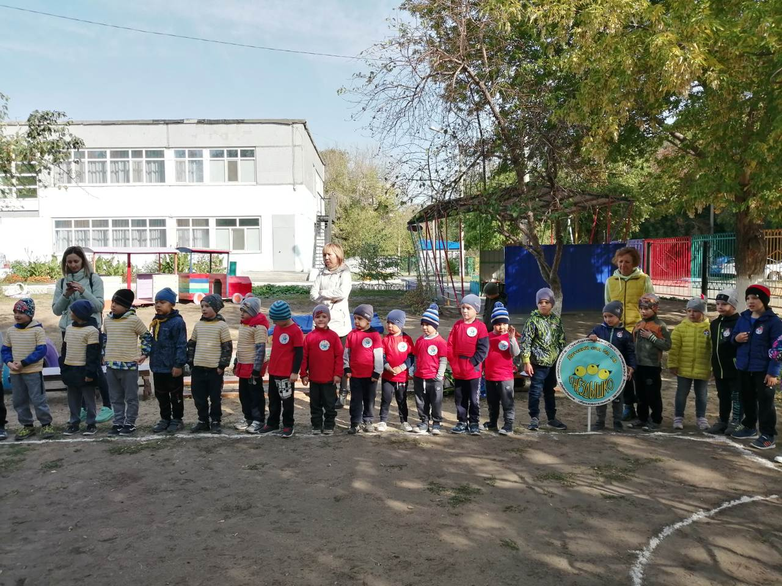
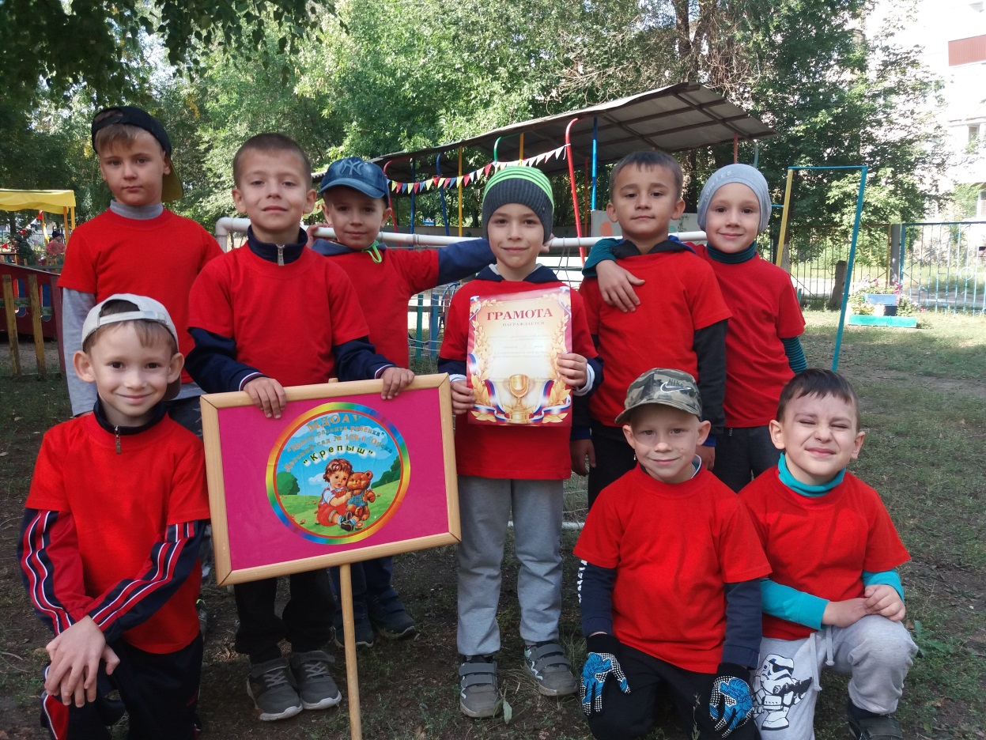
Мини-футбол

Slide 10
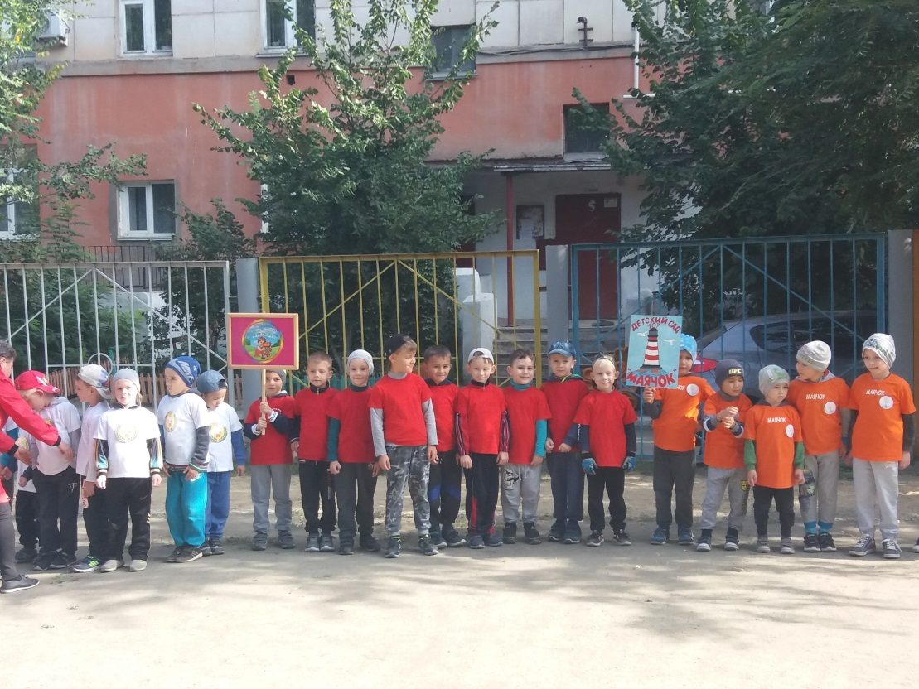
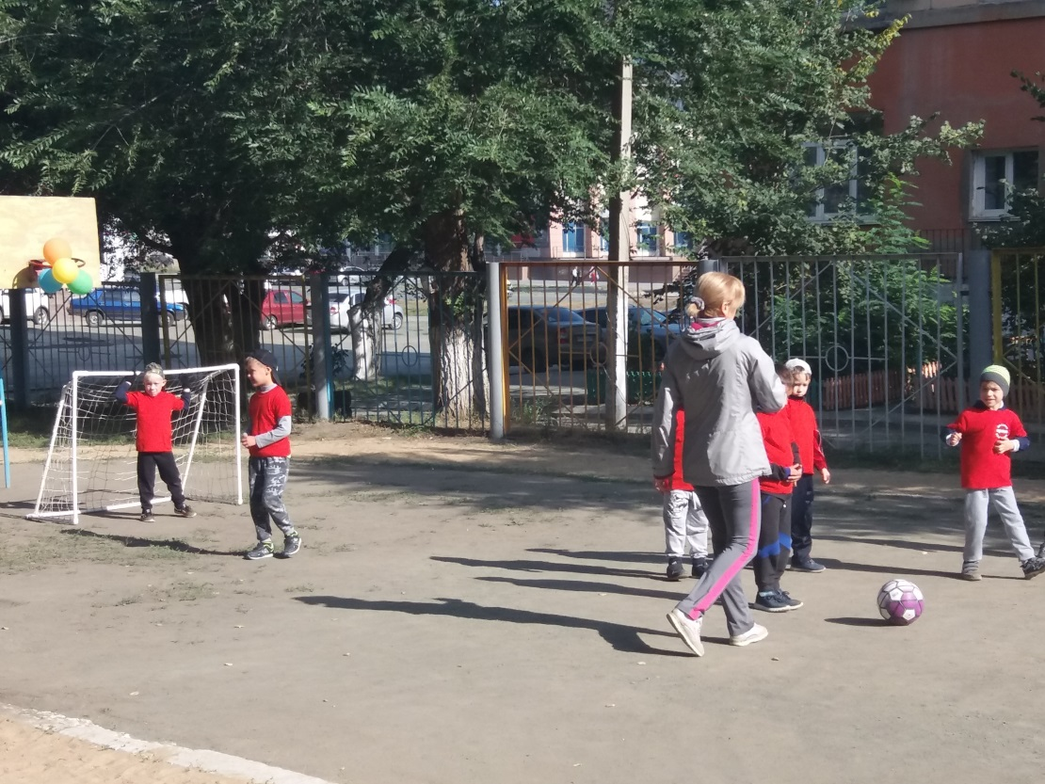

Slide 11
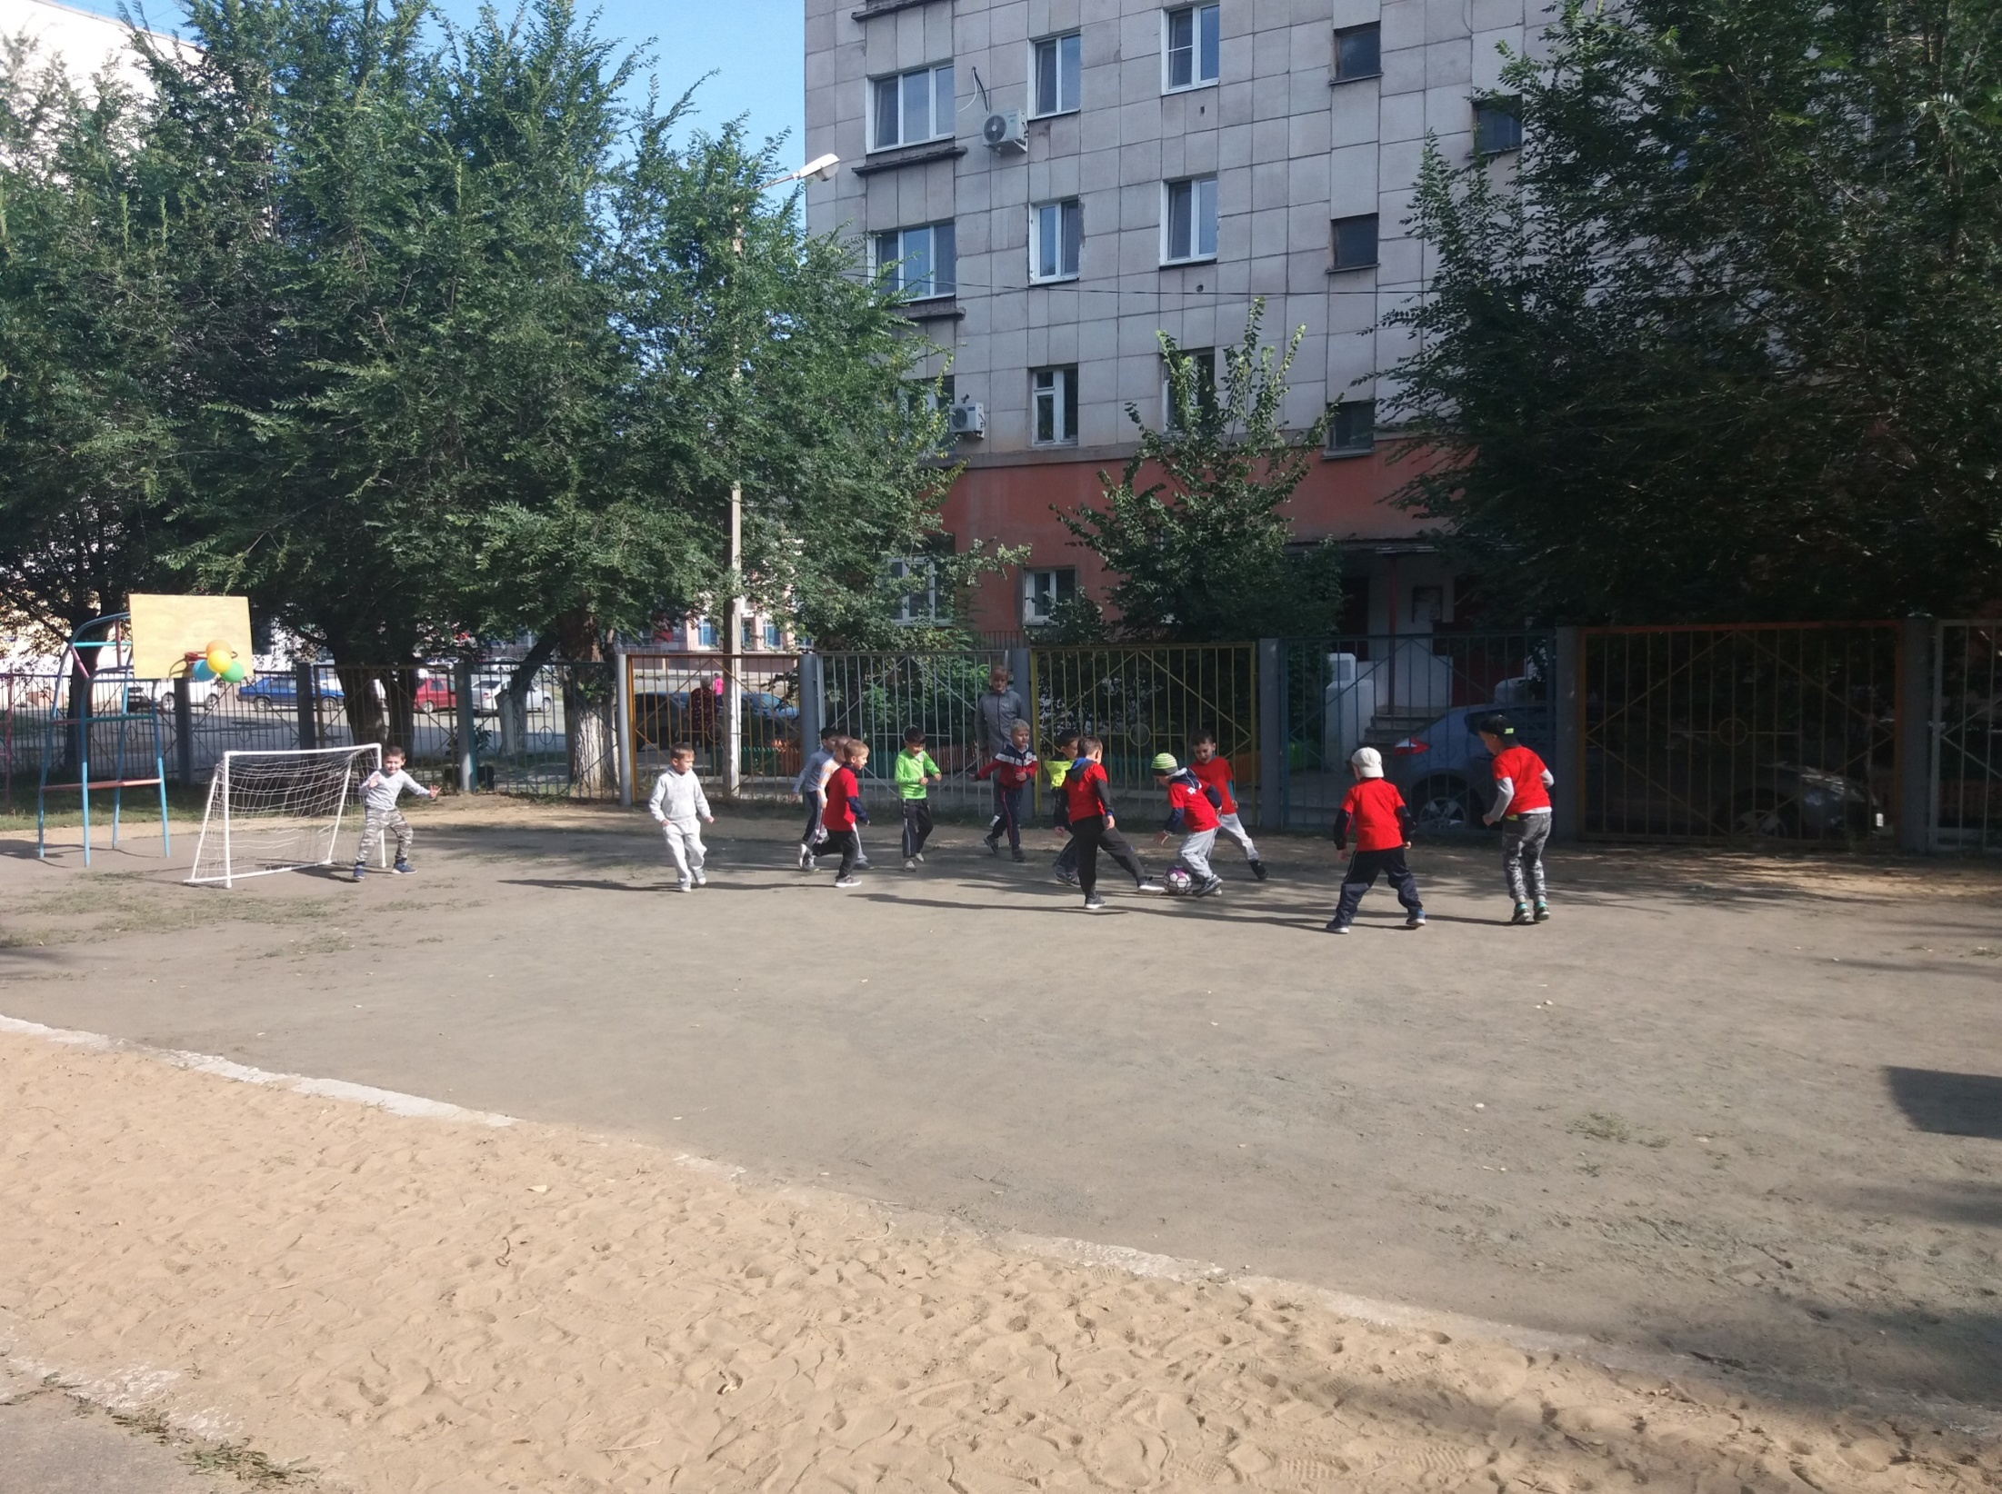

Slide 12
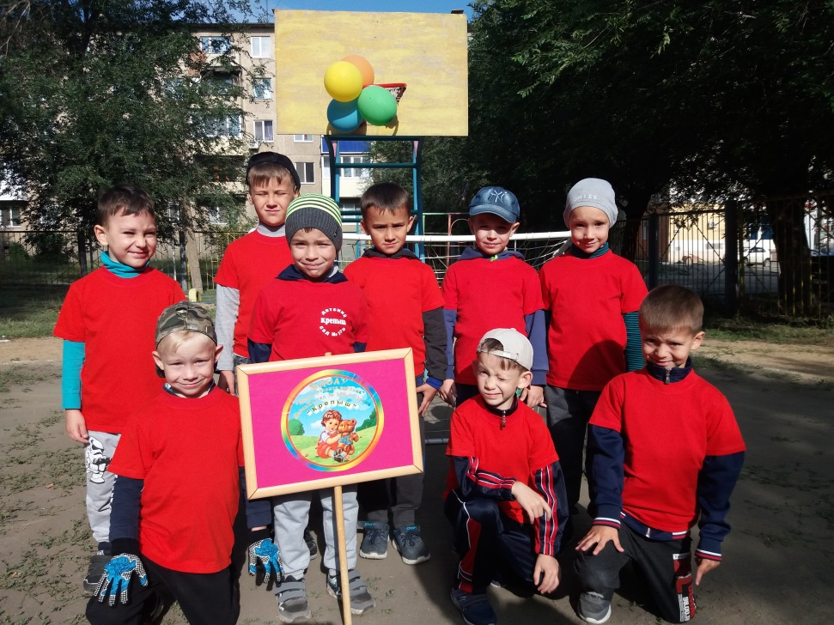
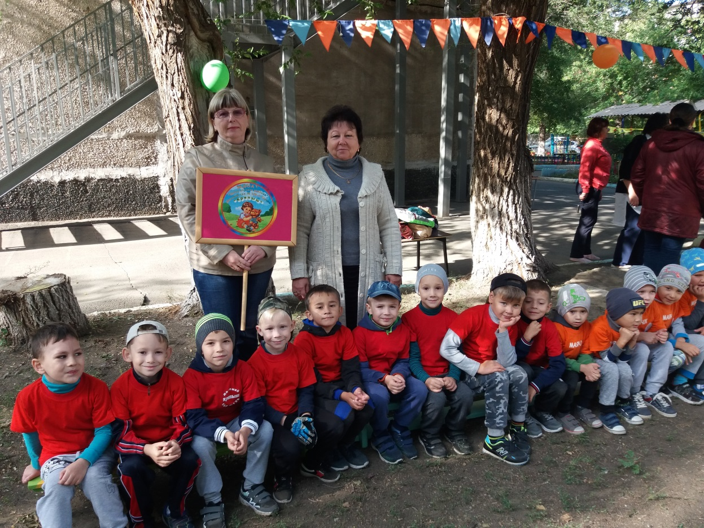

Slide 13
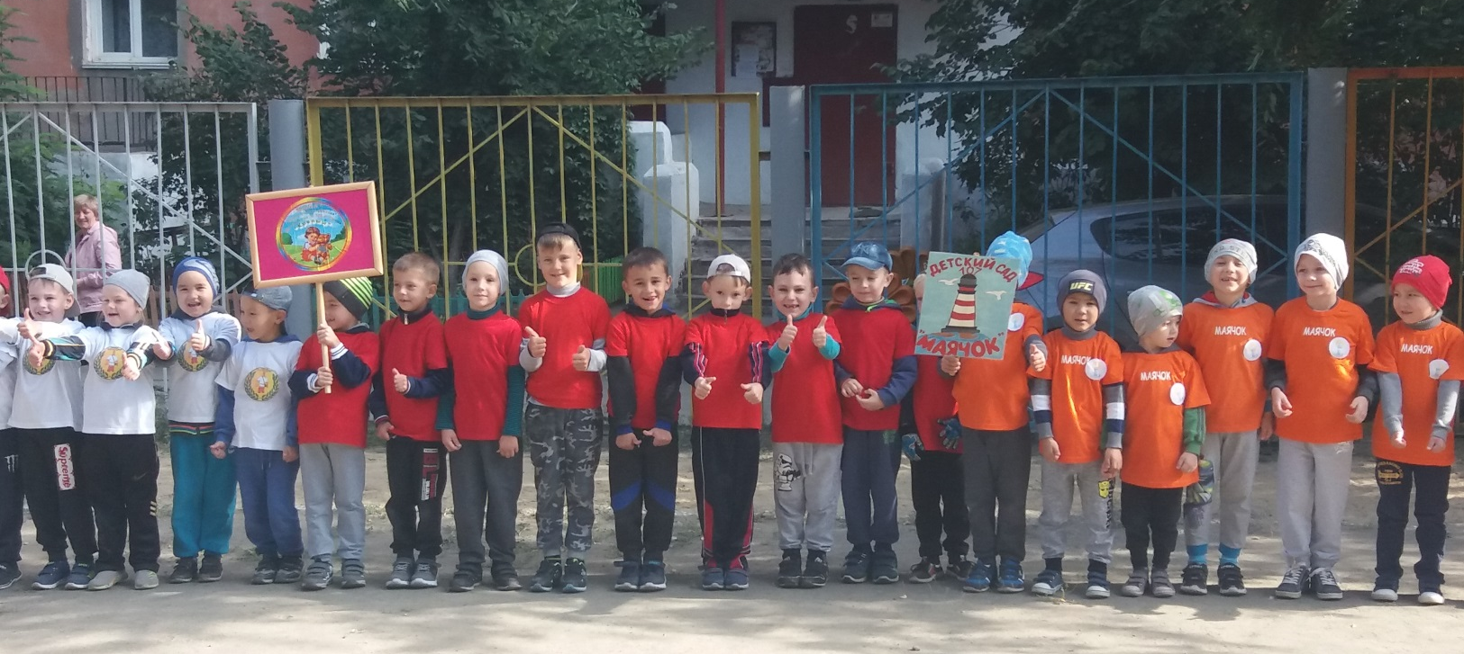
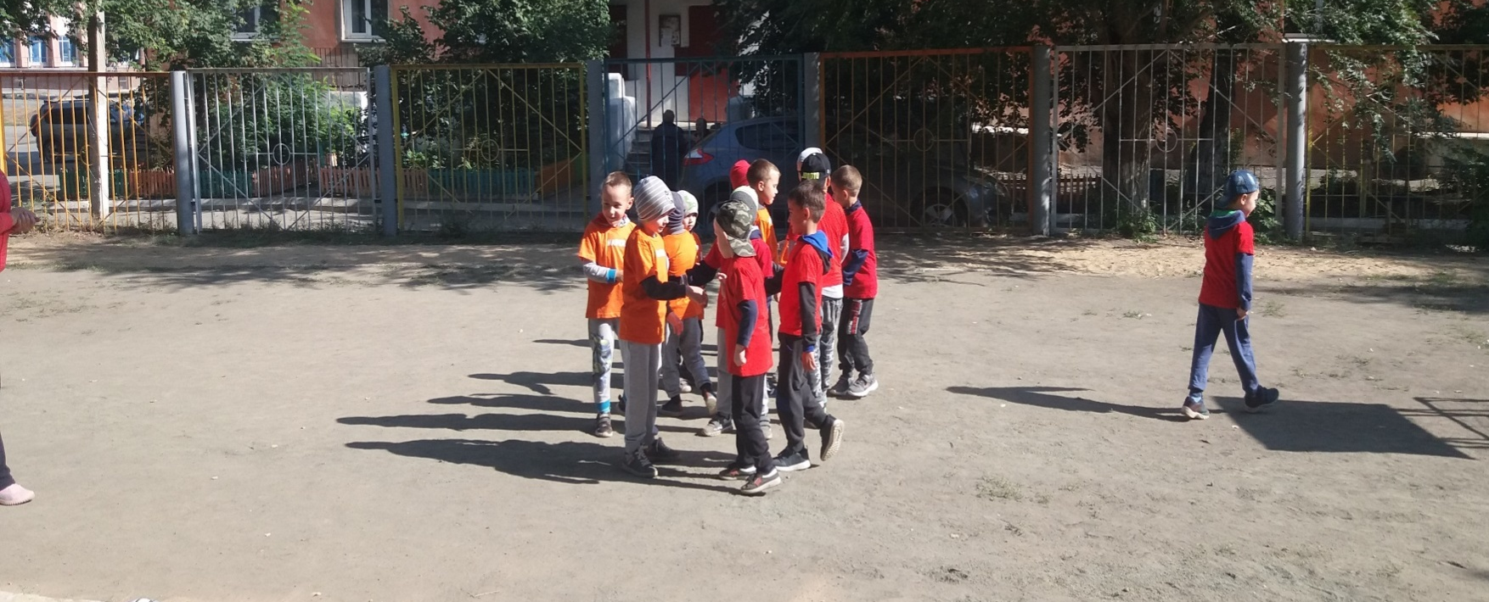

Slide 14
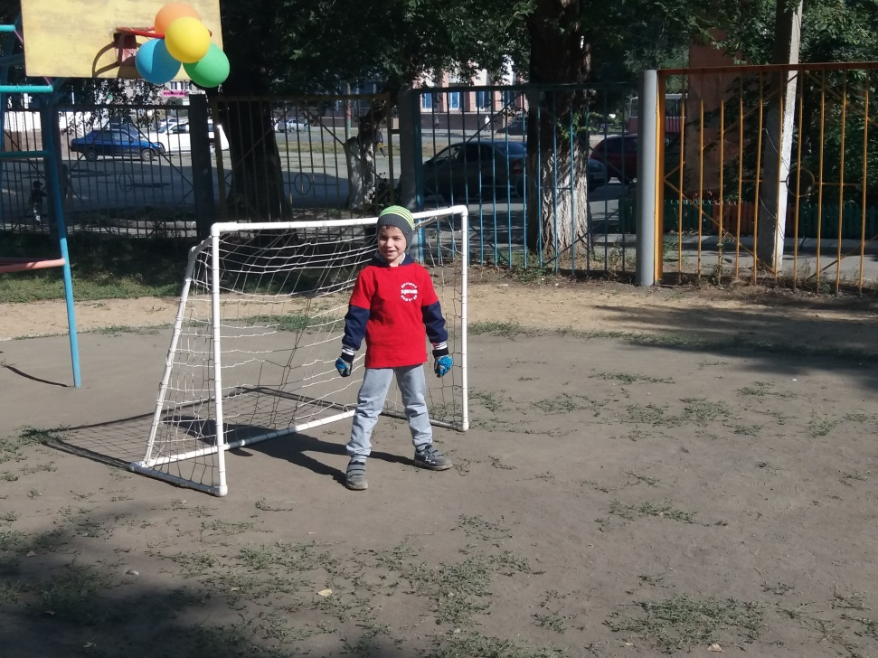
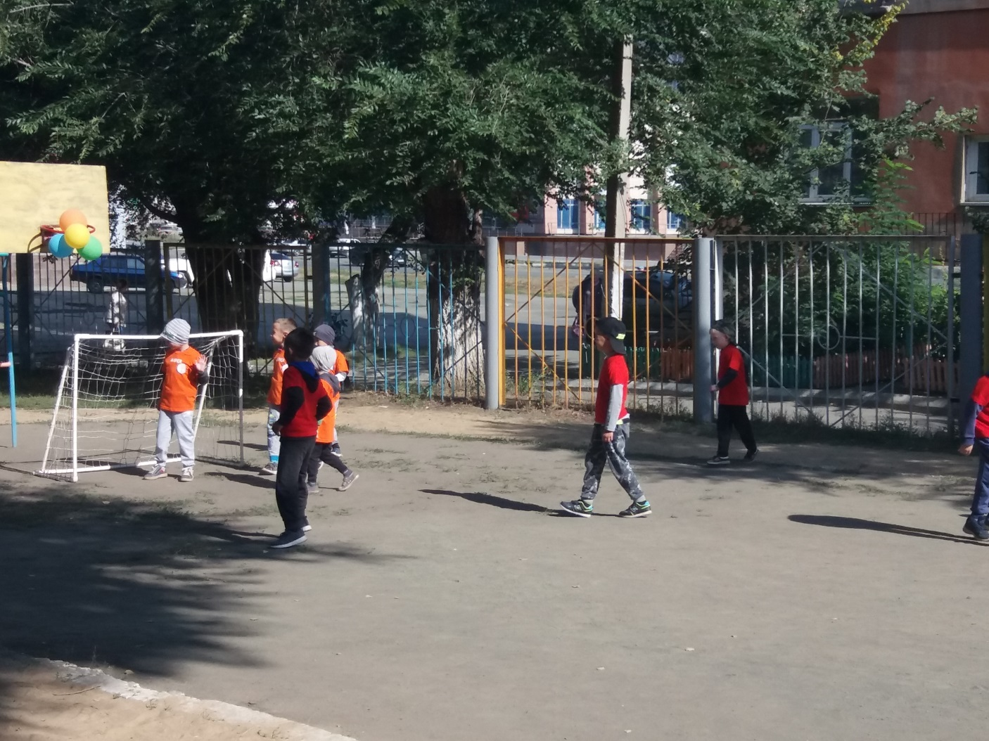

Slide 15
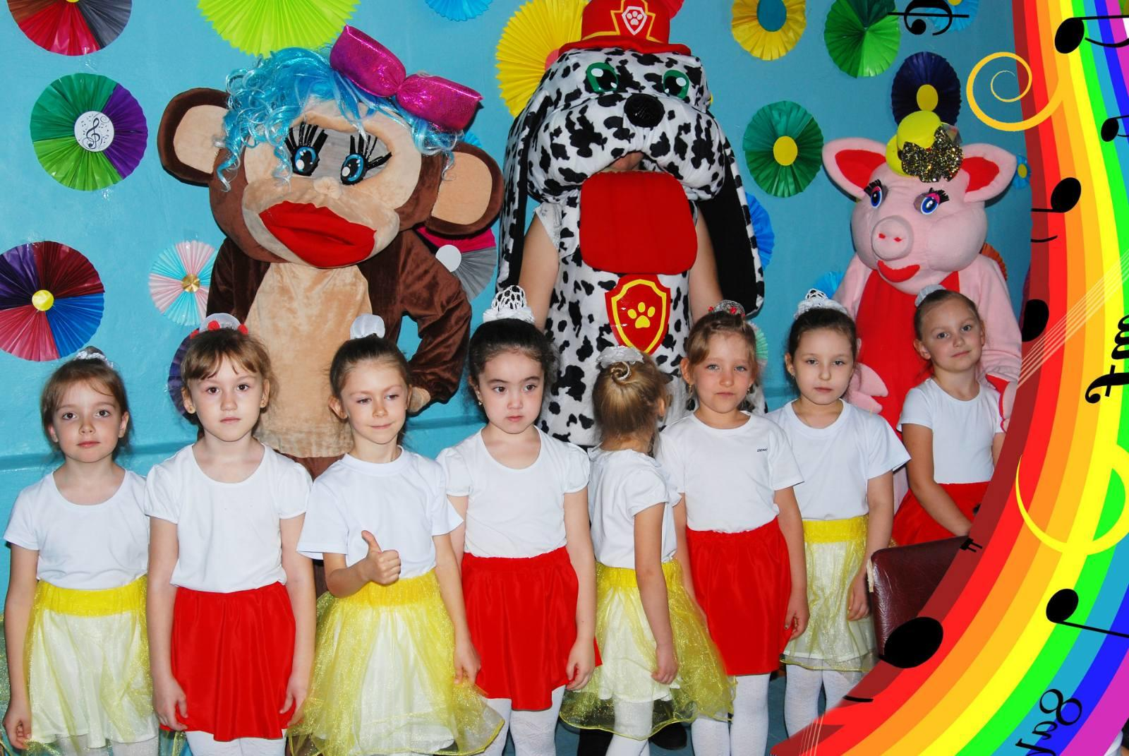
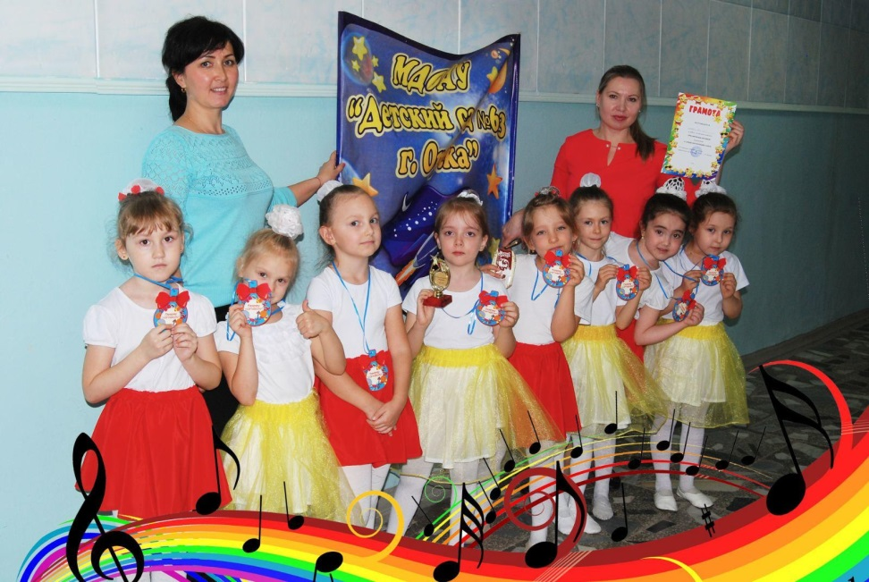
Конкурс спортивного танца
«Ритмическая мозаика»

Slide 16
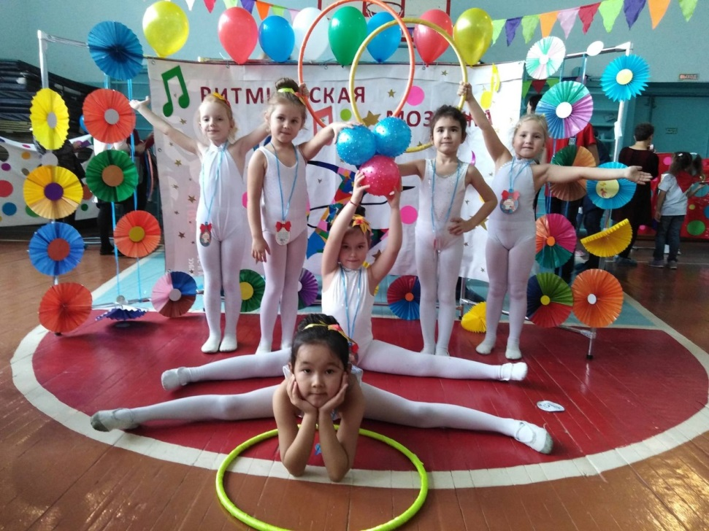
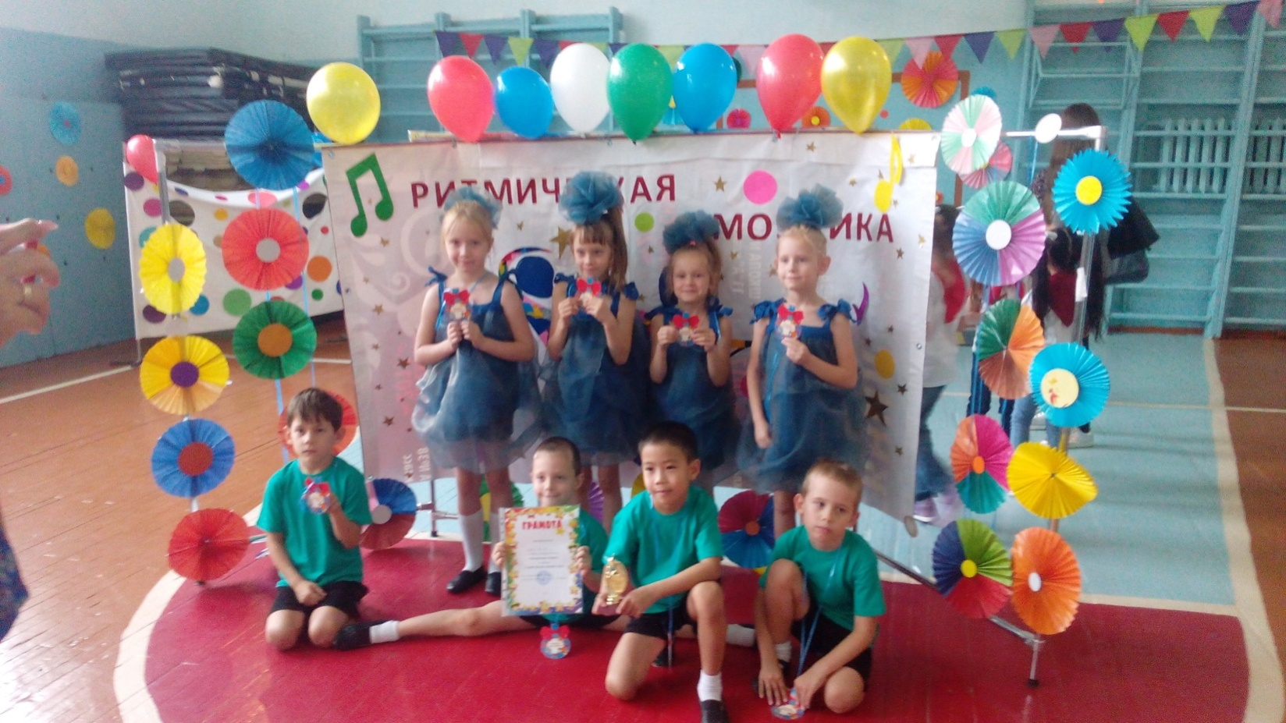

Slide 17
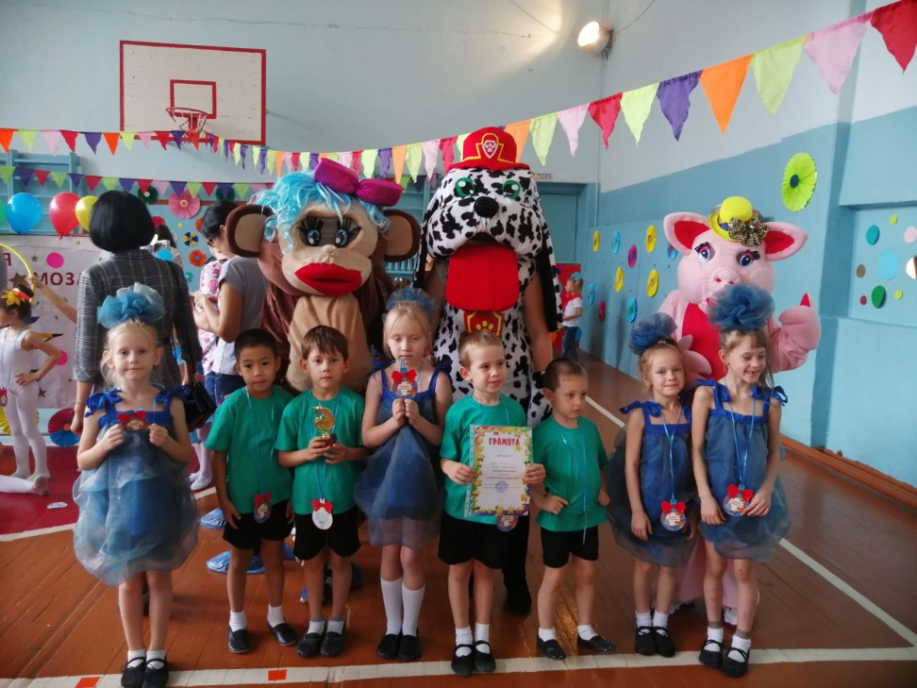
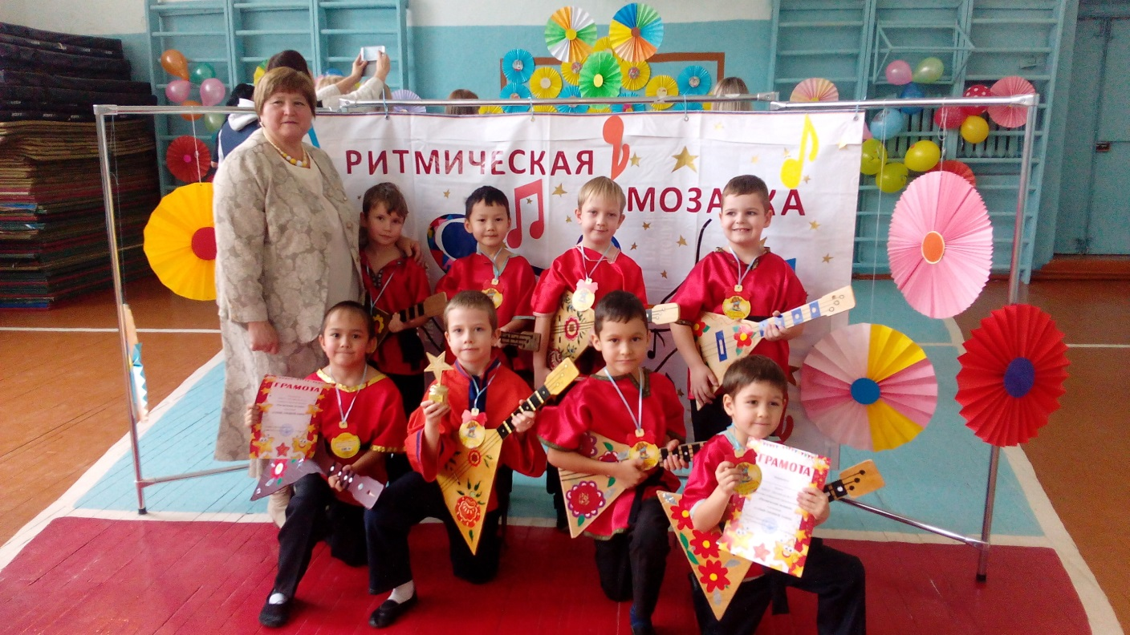

Slide 18
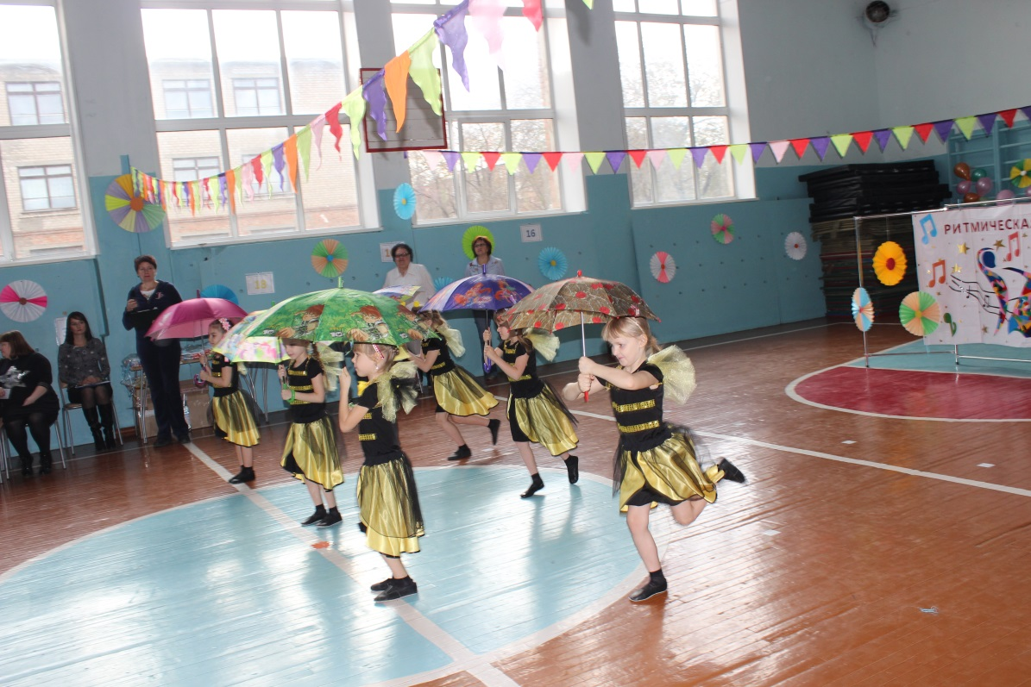
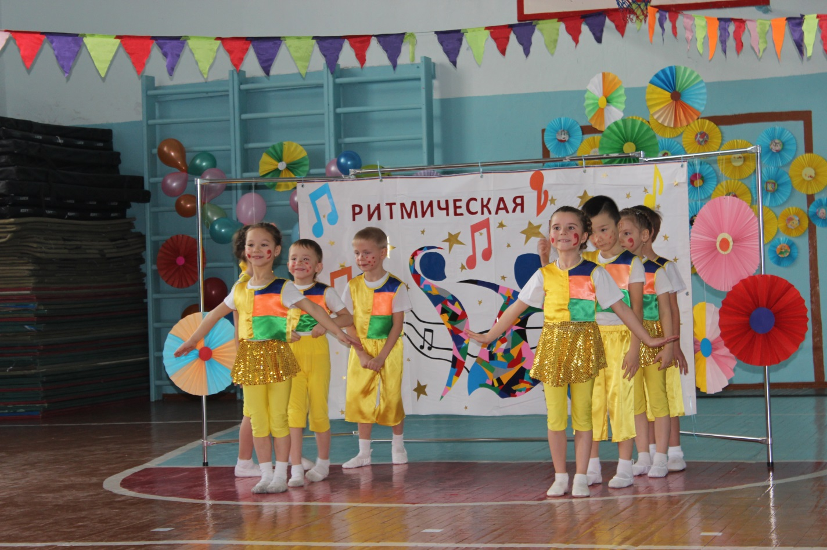

Slide 19
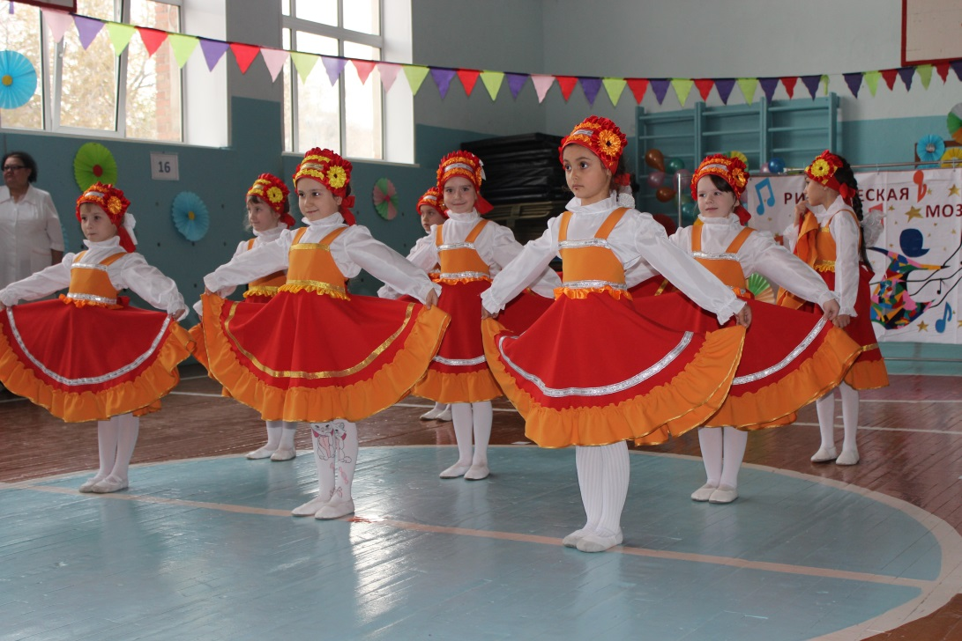
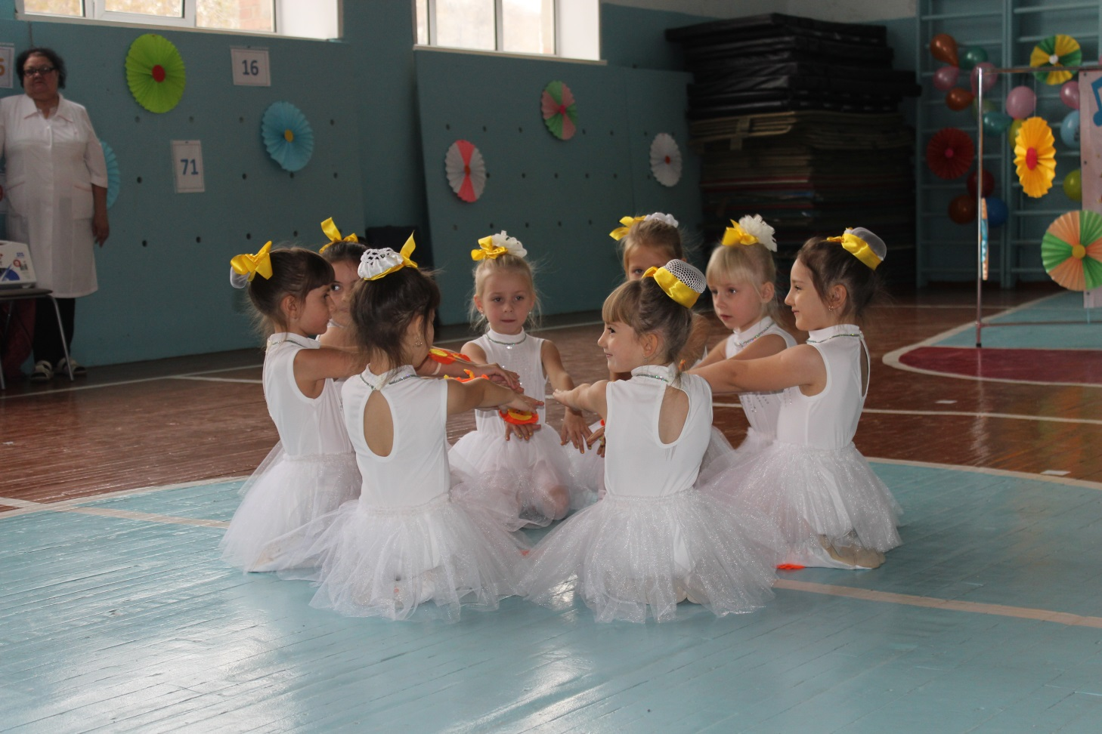

Slide 20
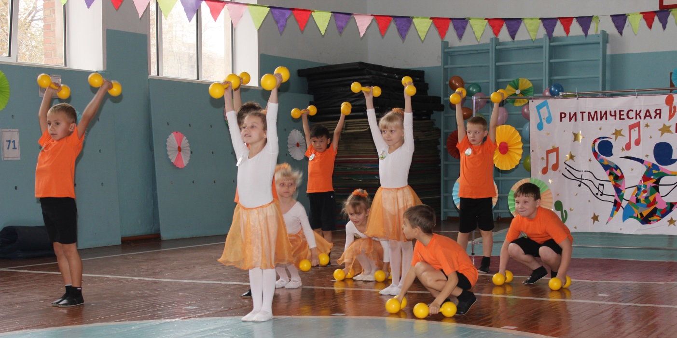
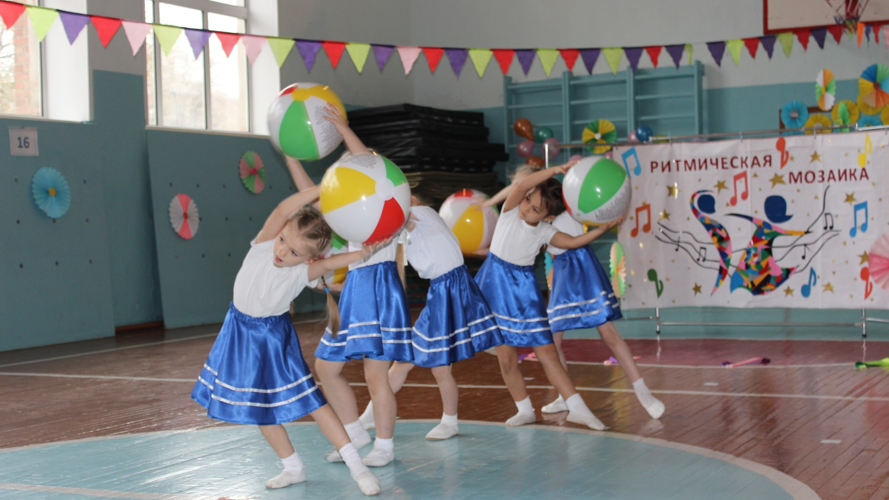

Slide 21
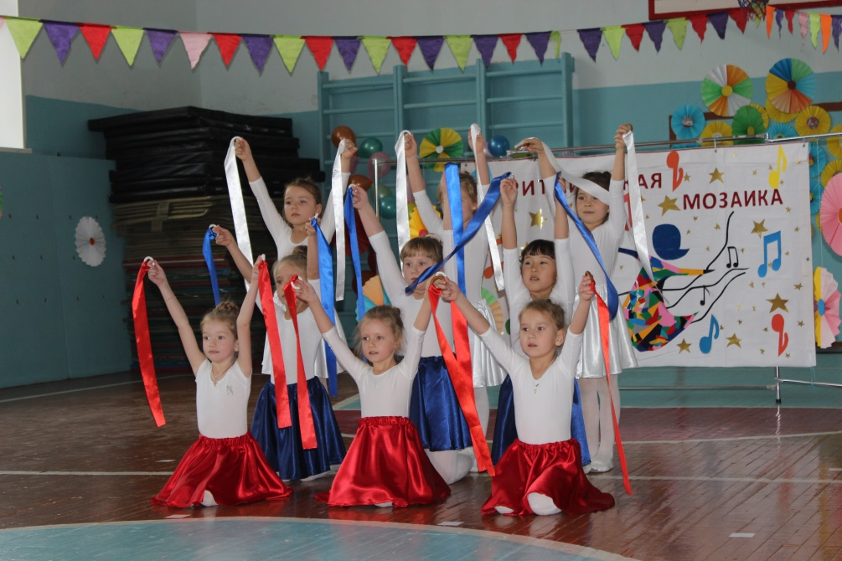
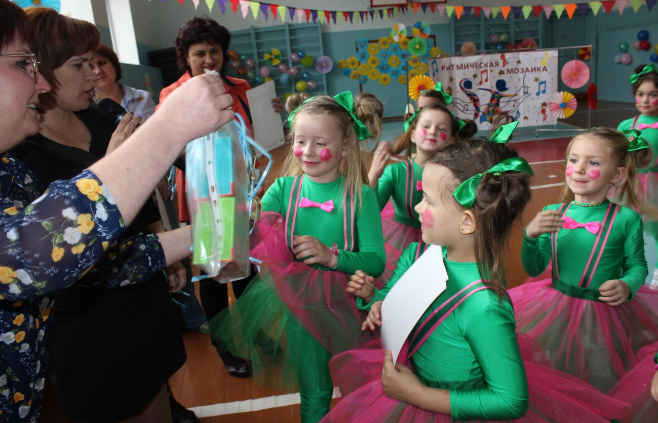

Slide 22
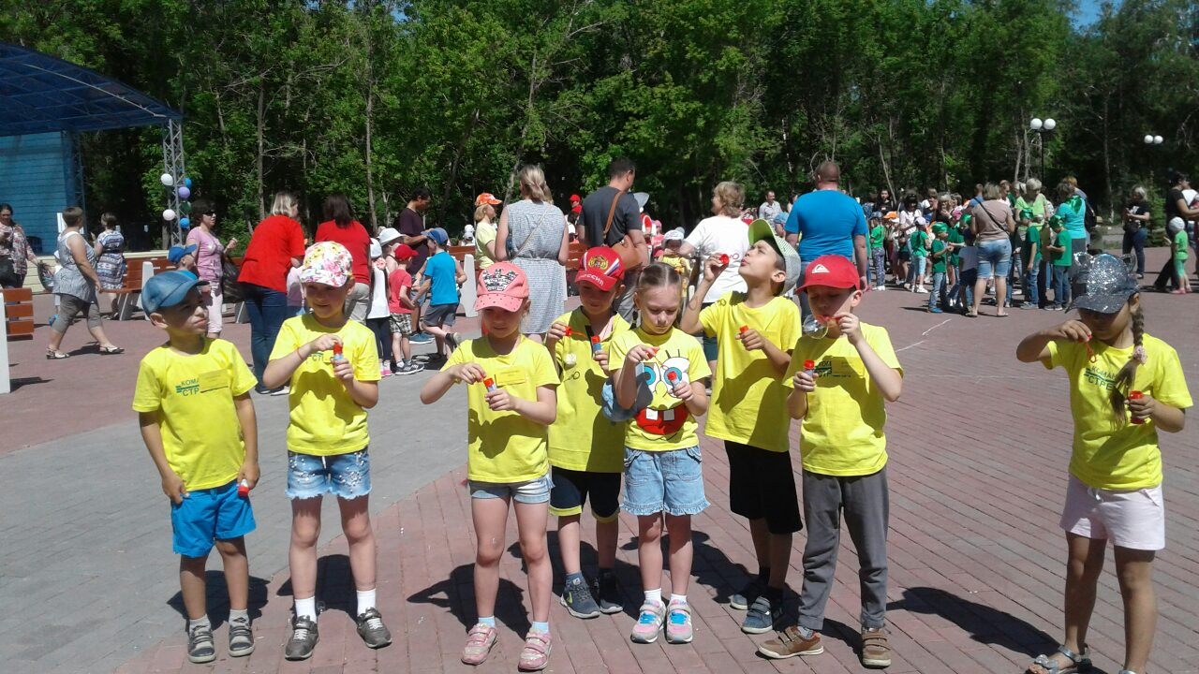
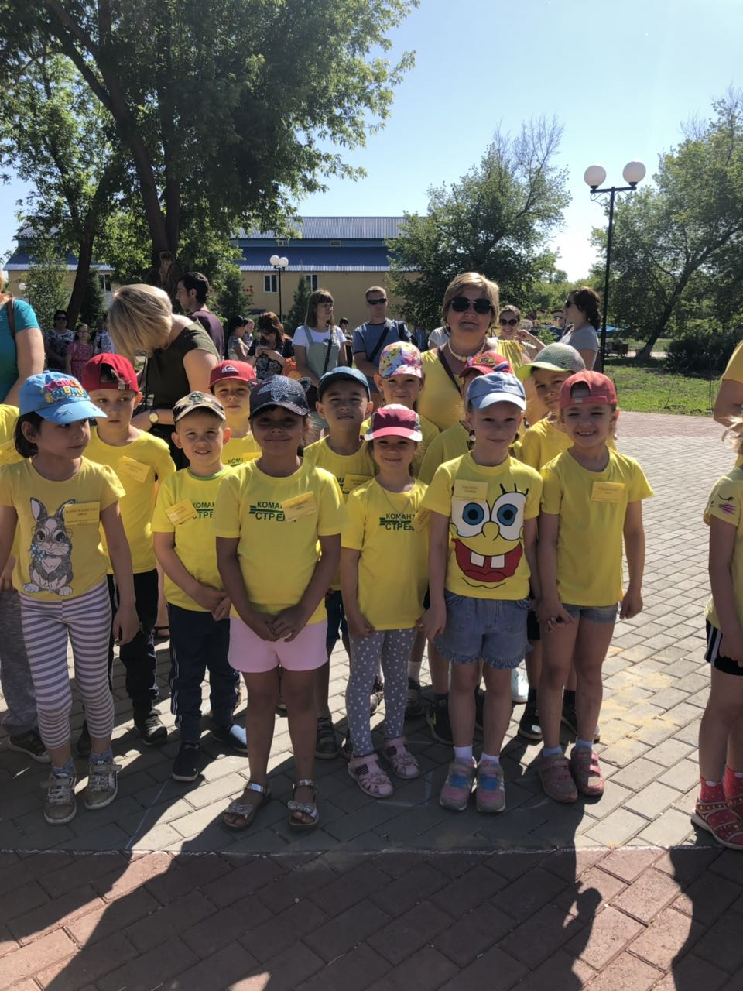
Веселые старты «Большие гонки»

Slide 23
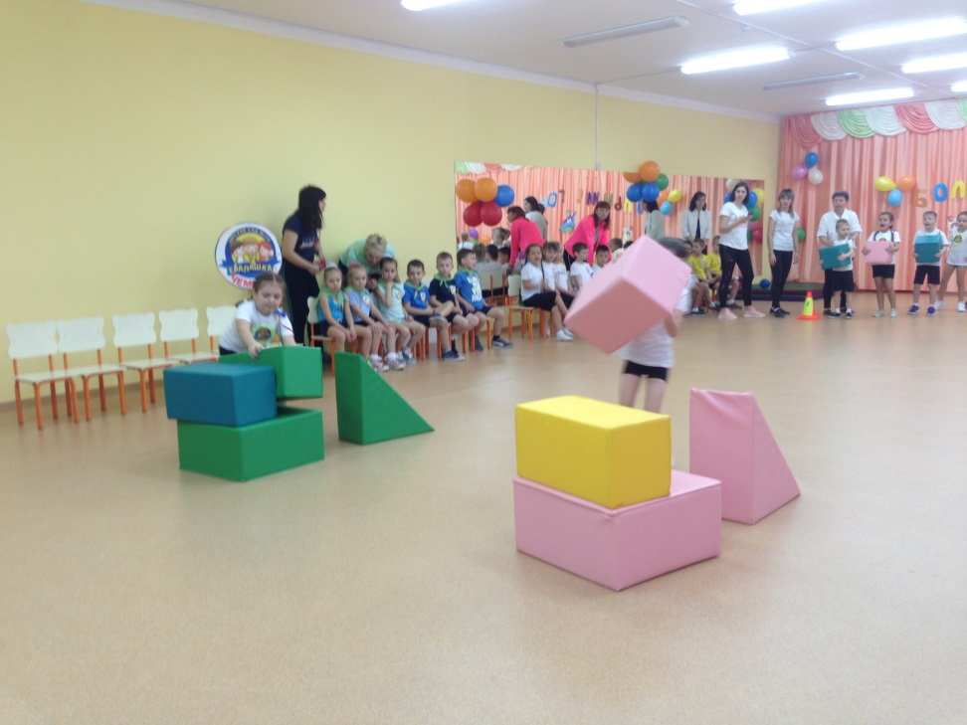
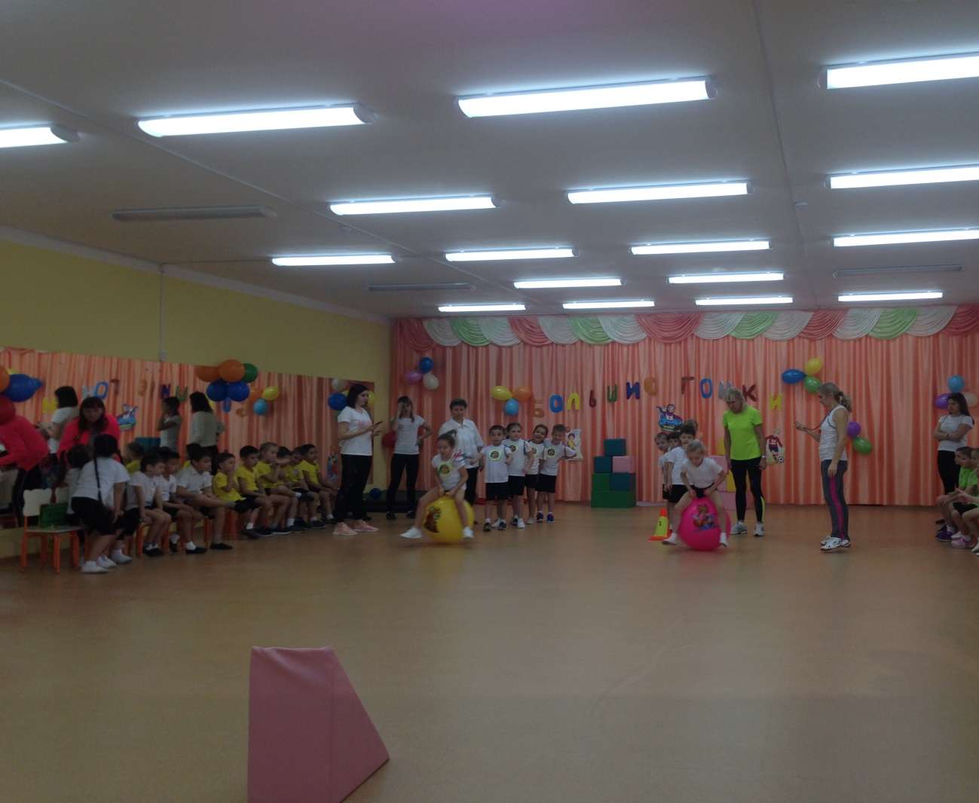

Slide 24
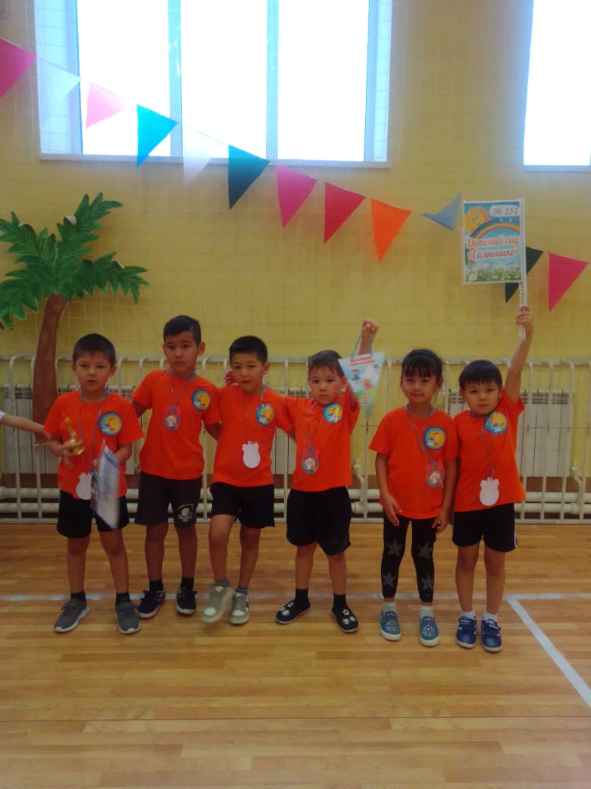
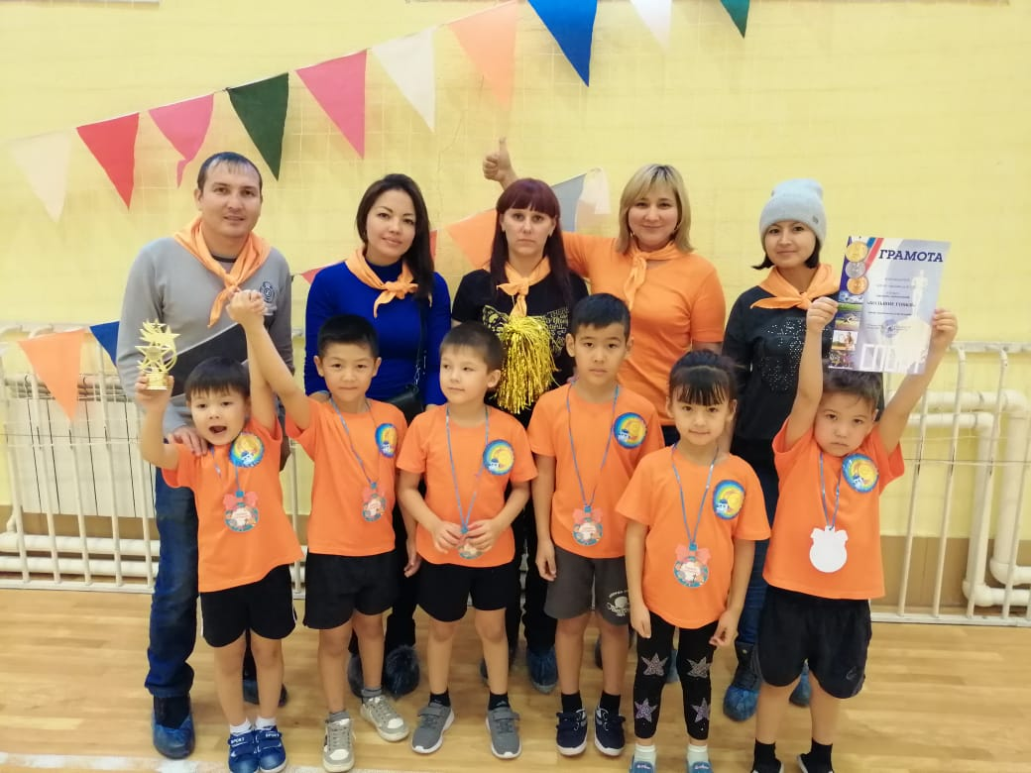

Slide 25
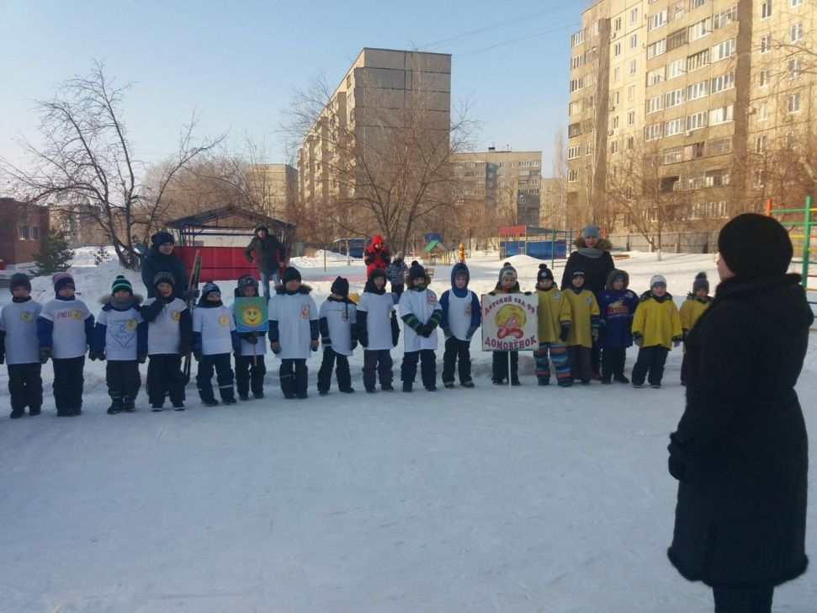
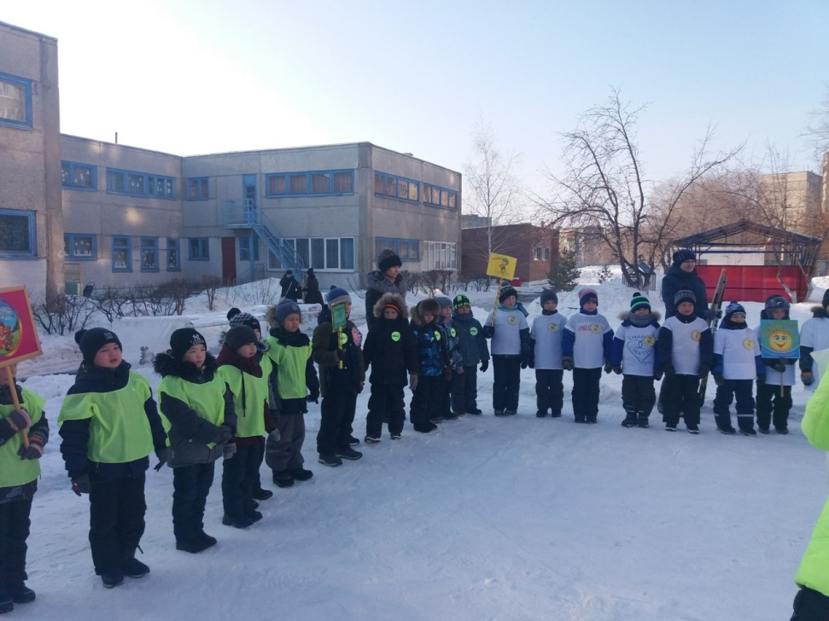
Мини-хоккей с мячом

Slide 26
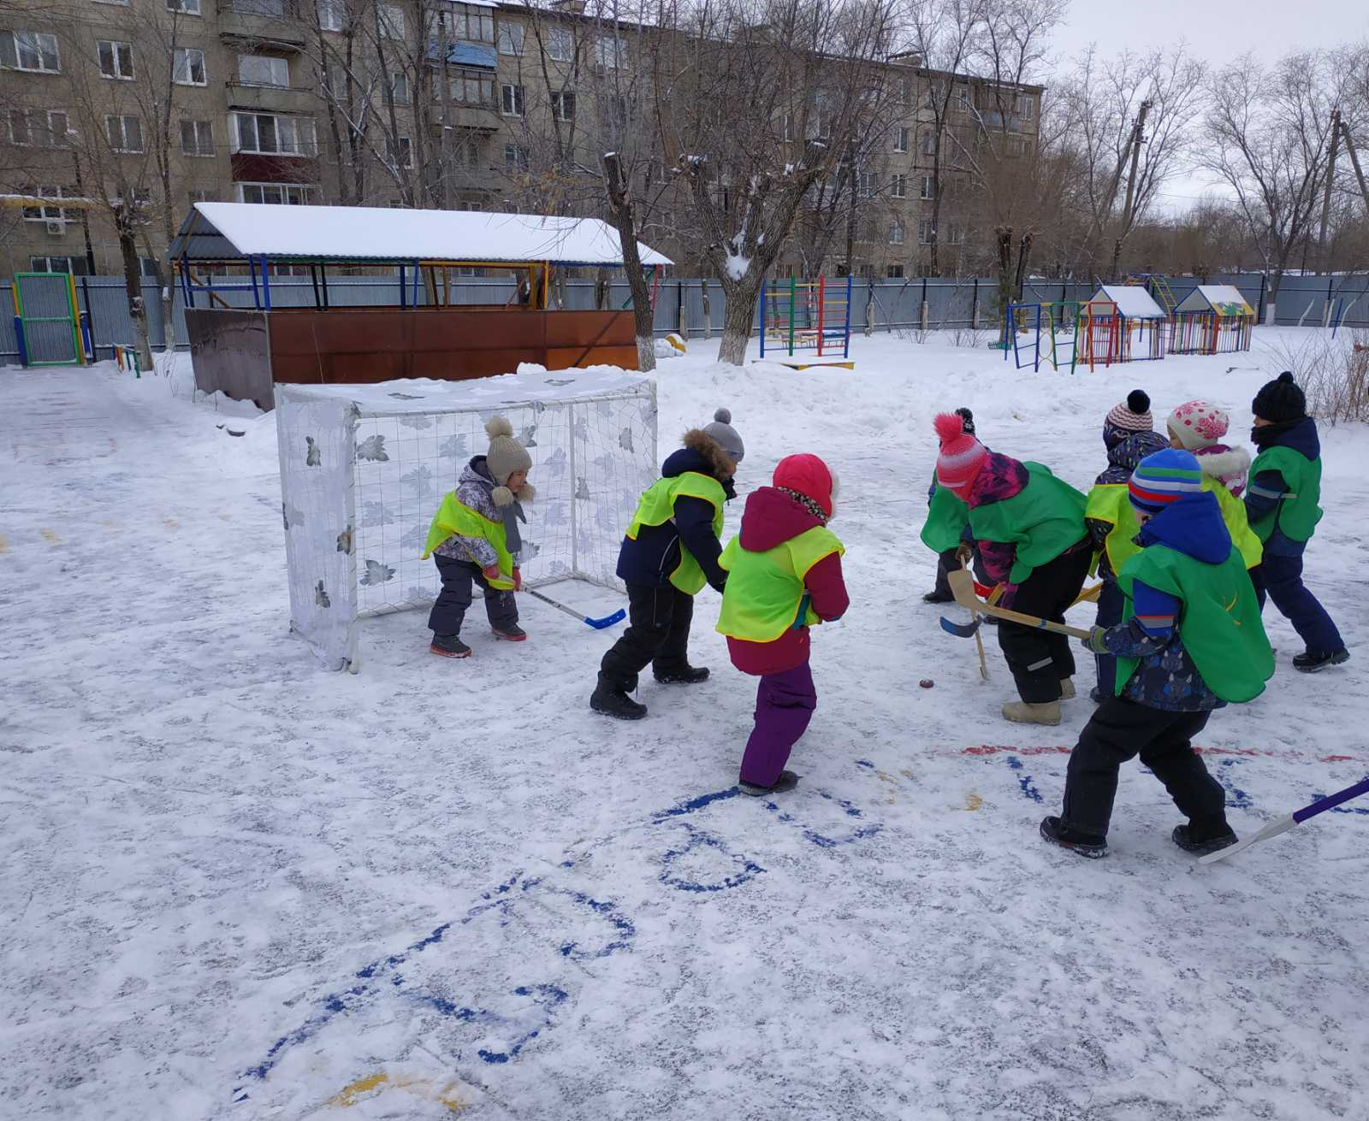
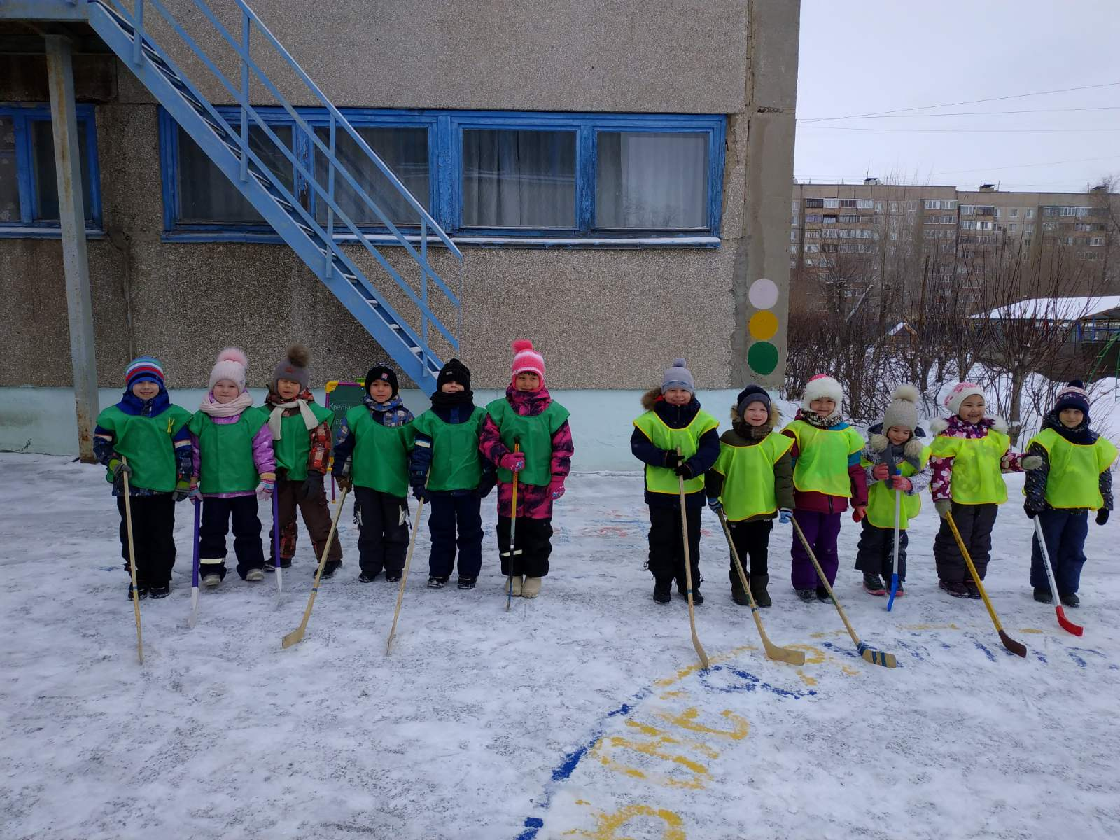

Slide 27
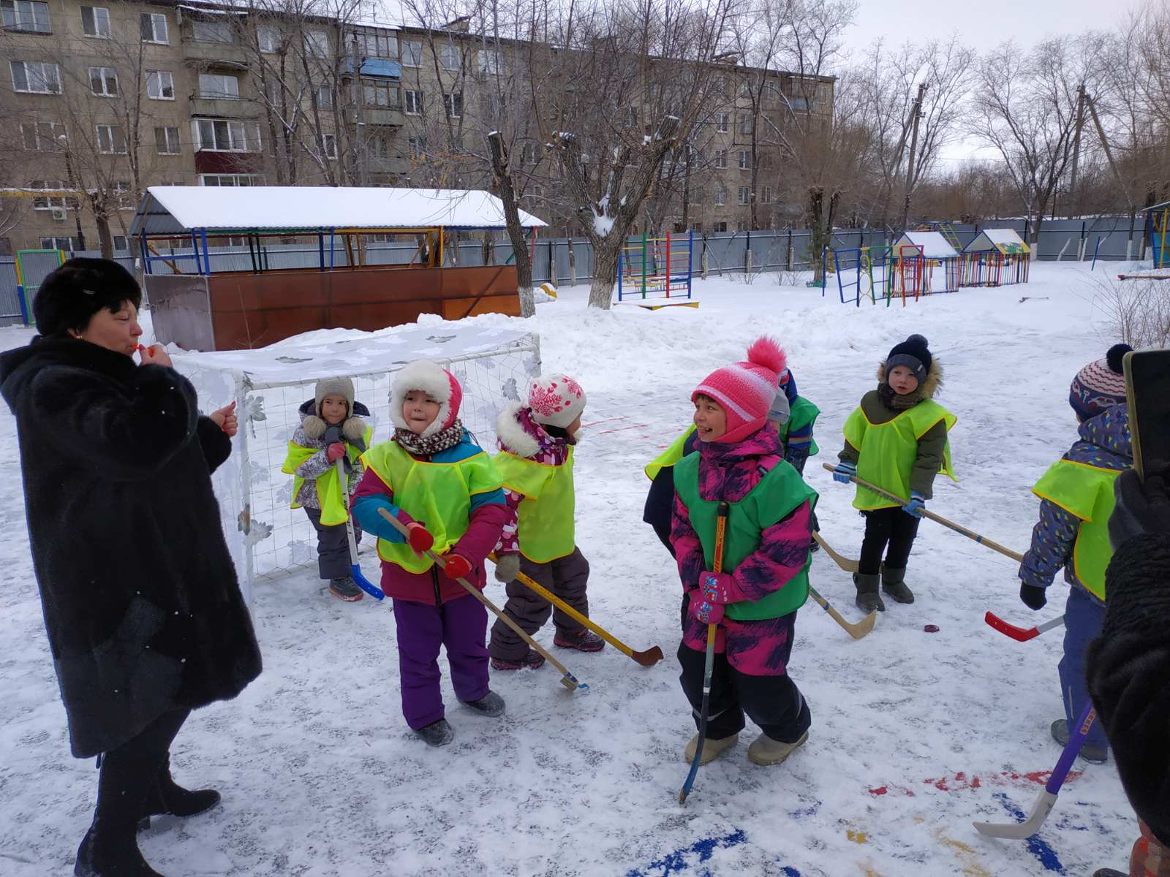
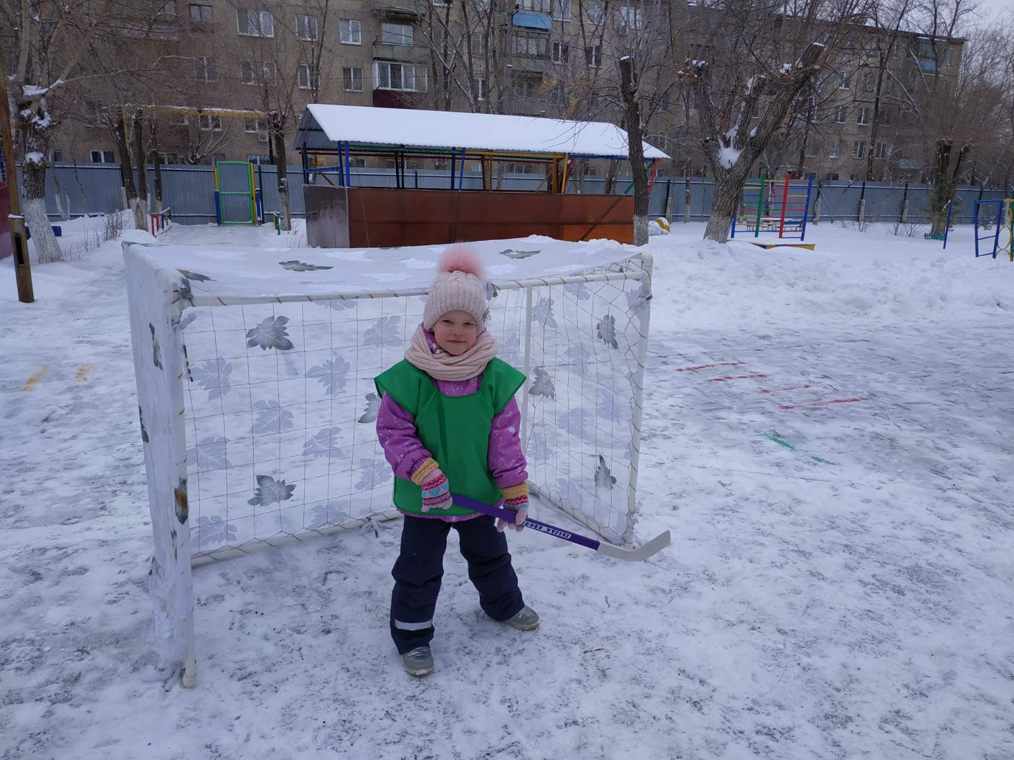
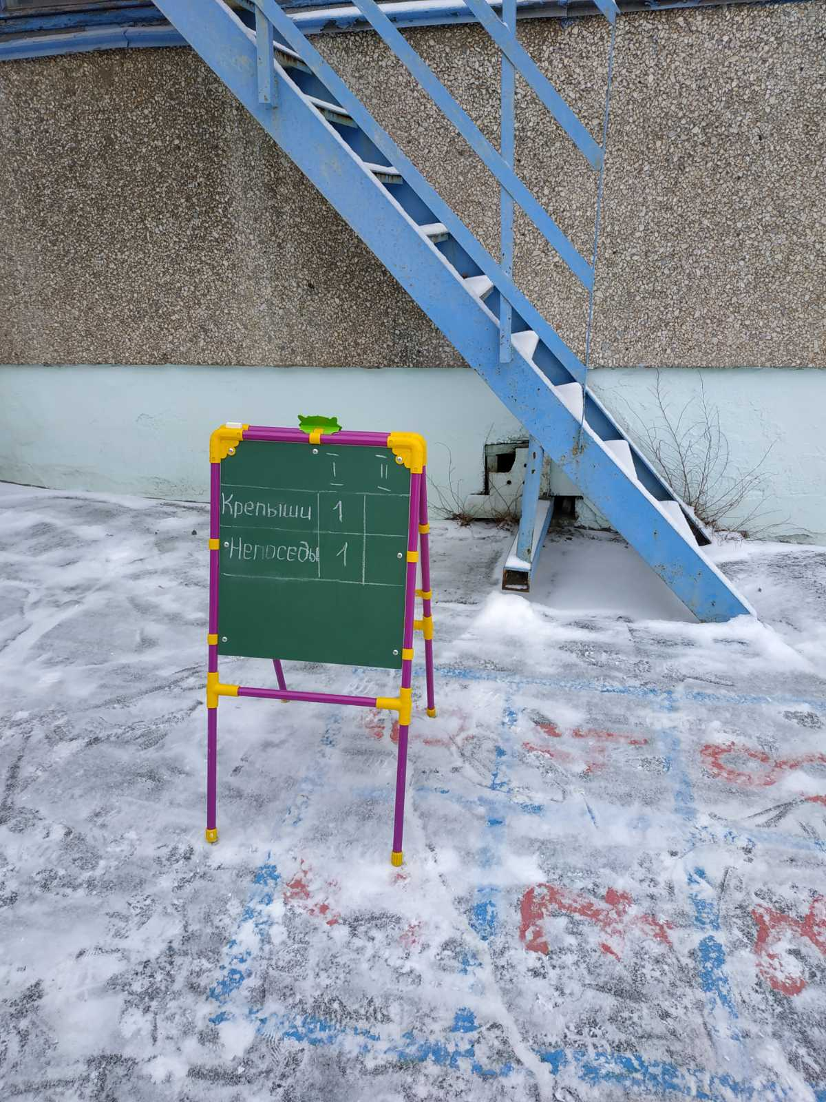

Slide 28
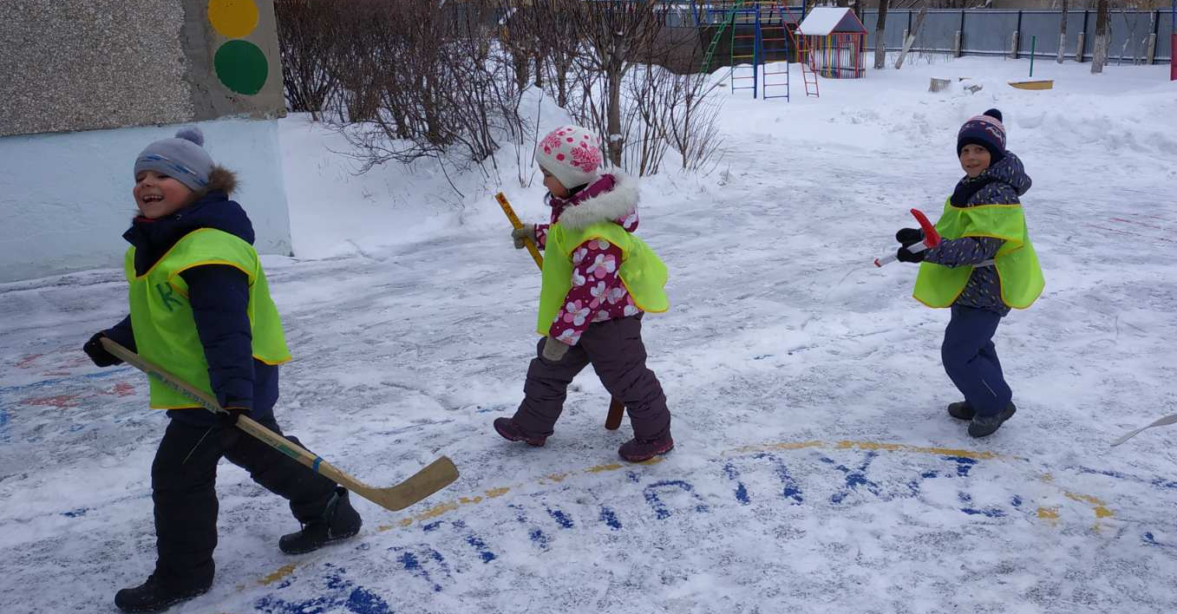

Slide 29
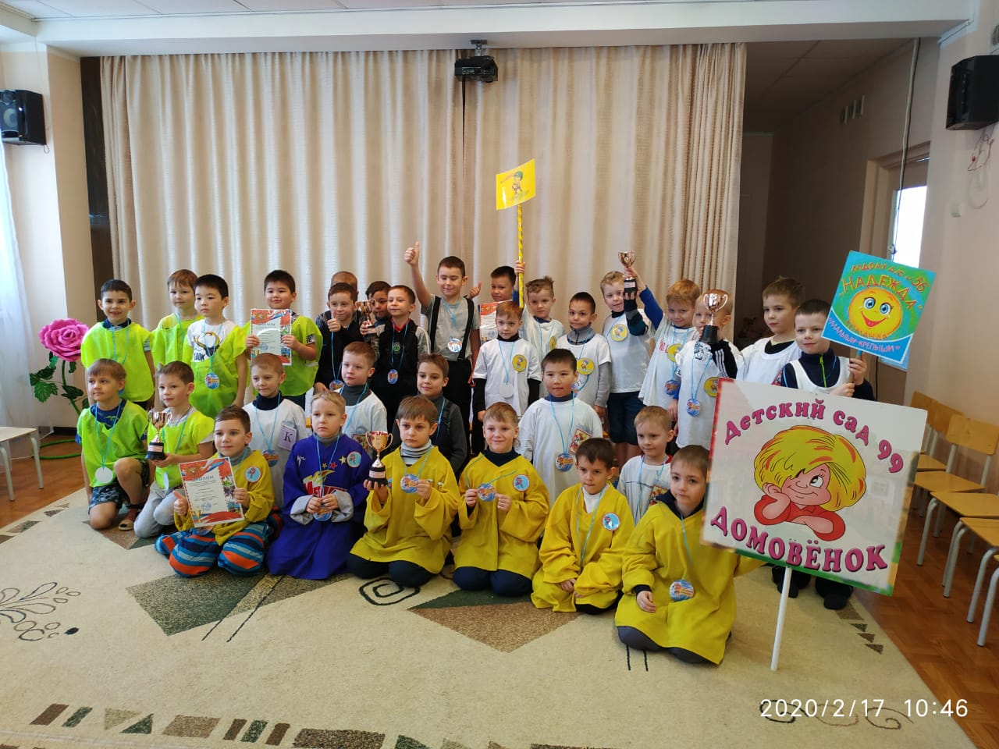
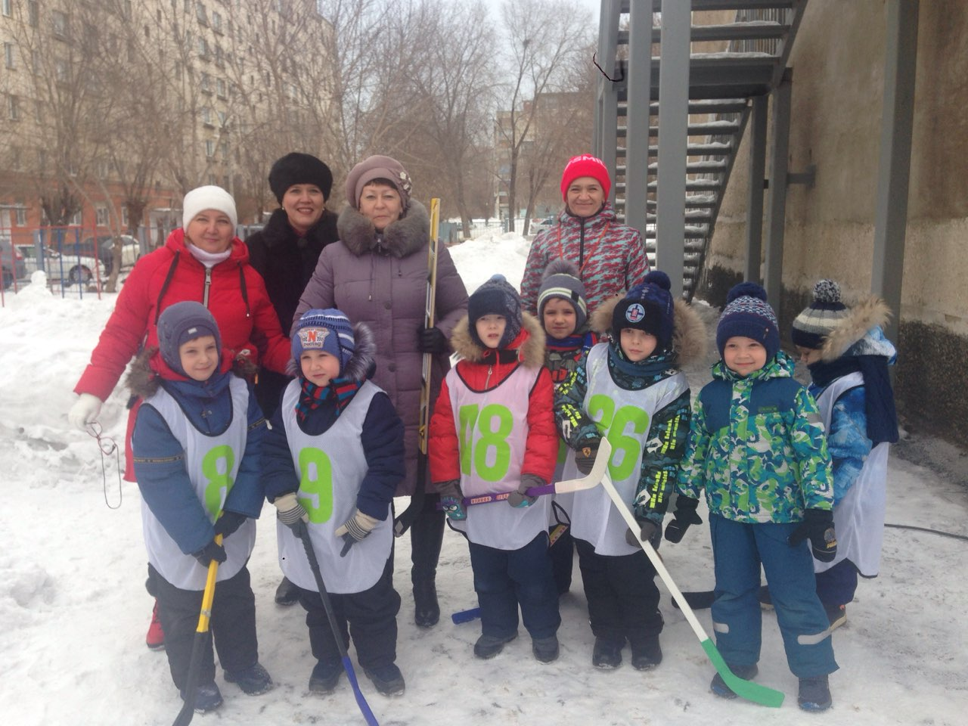

Slide 30
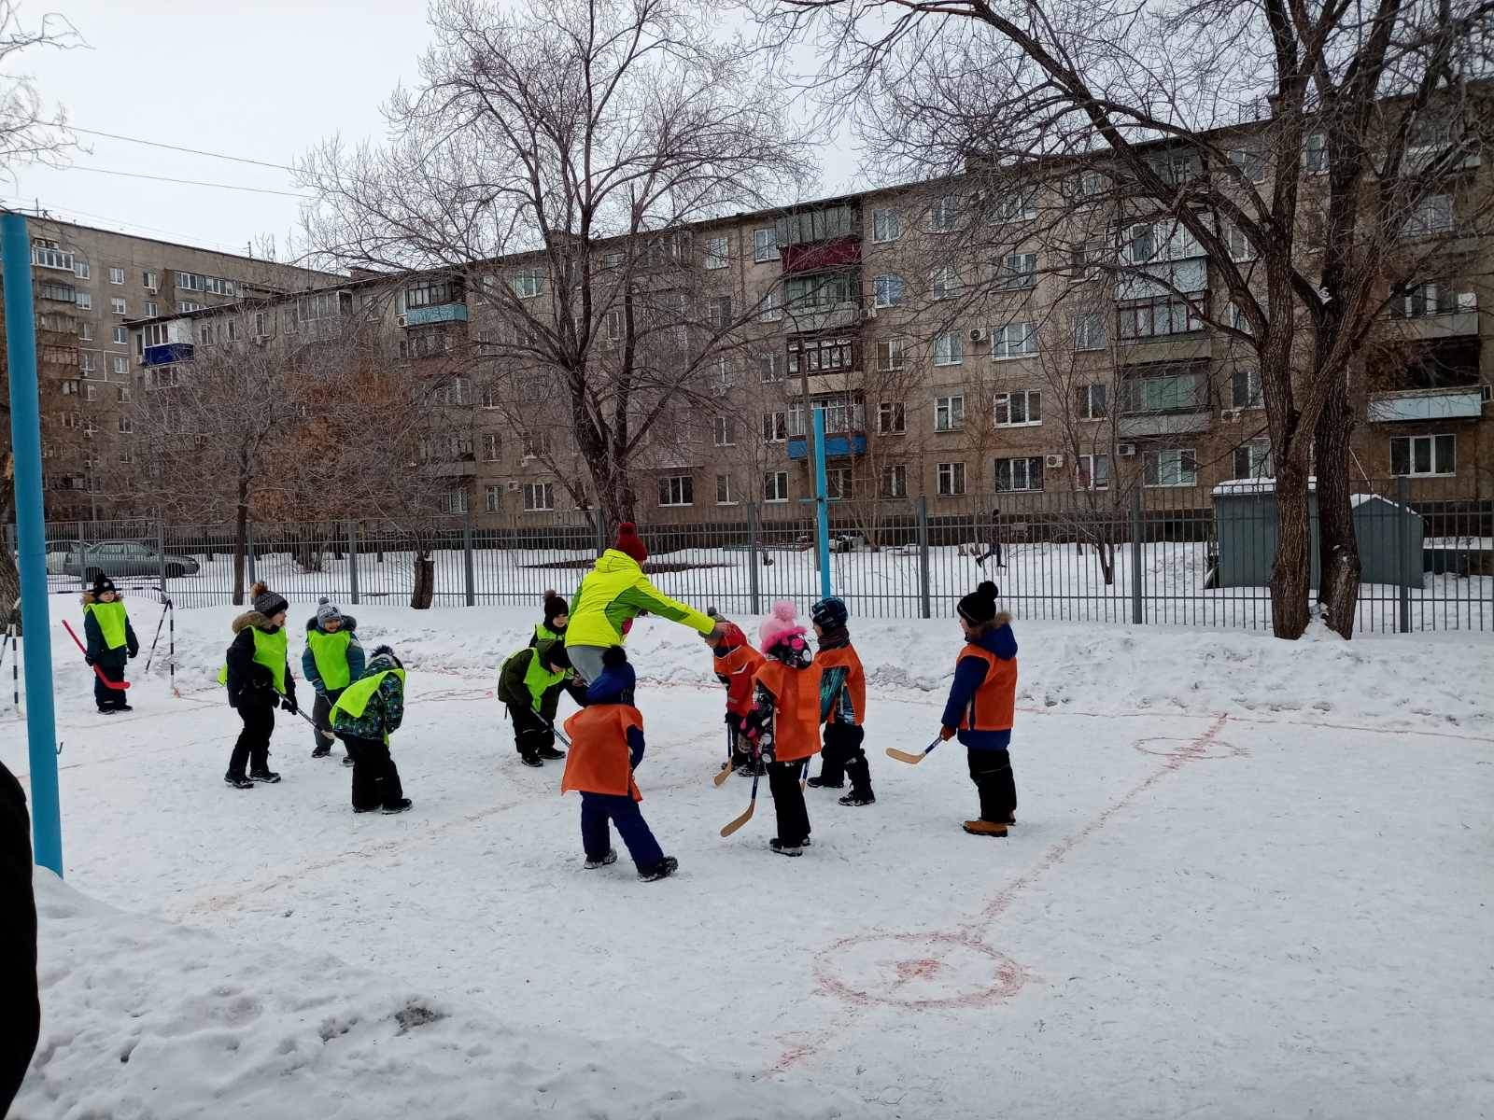
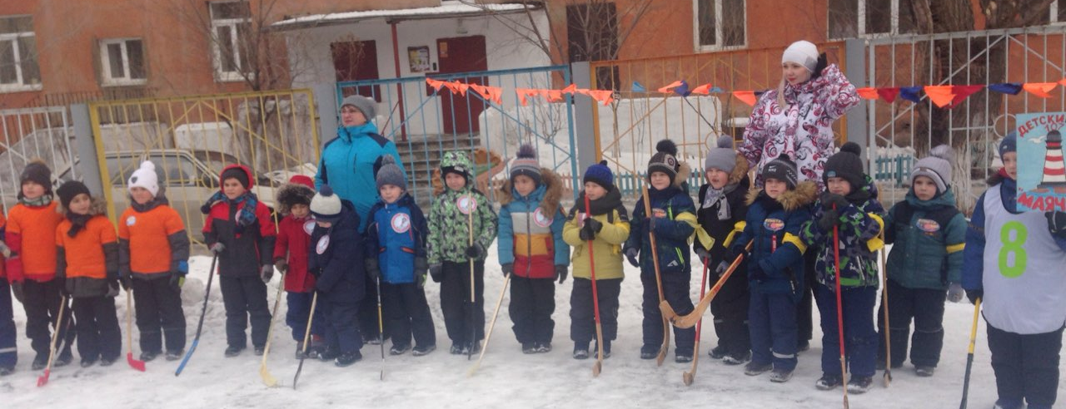

Slide 31
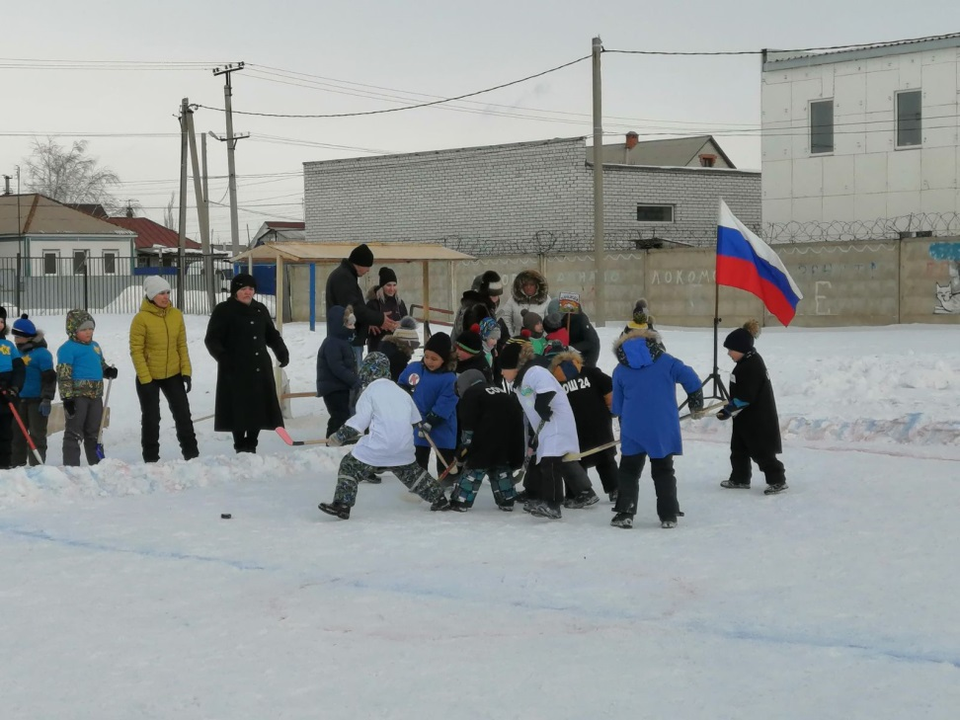
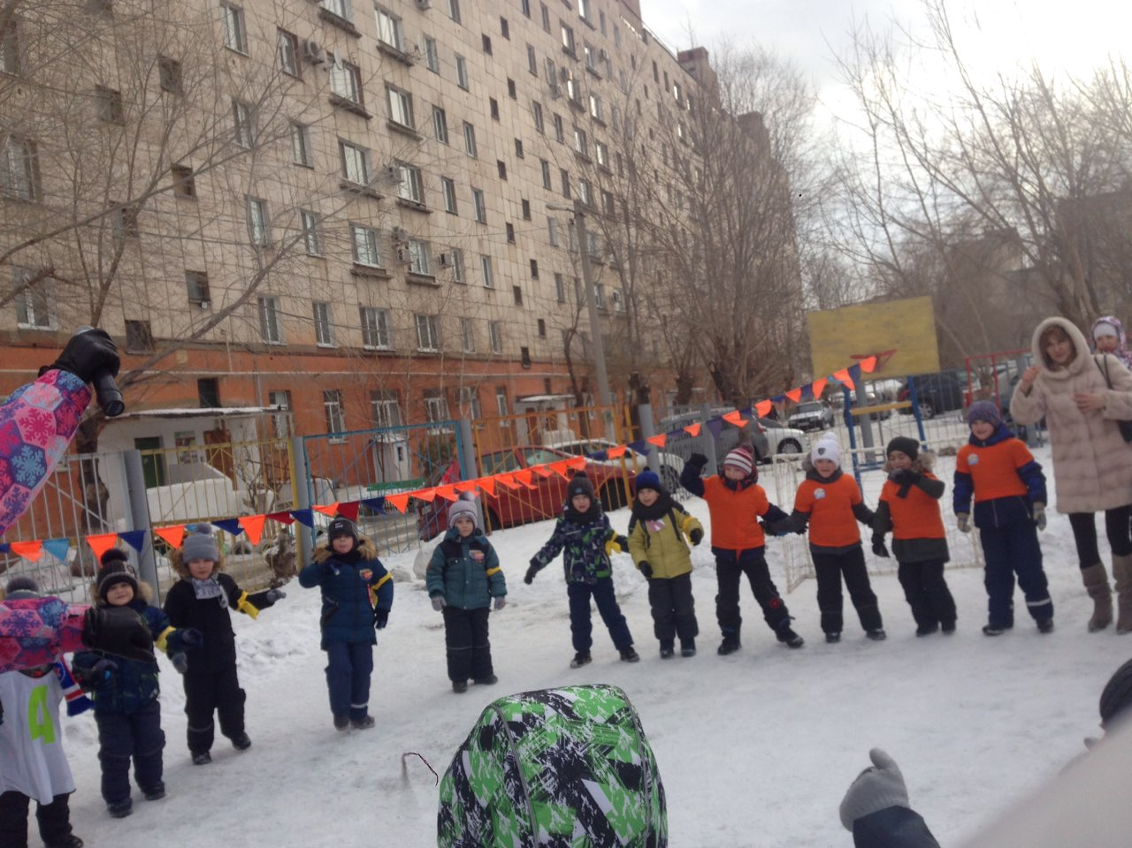

Slide 32
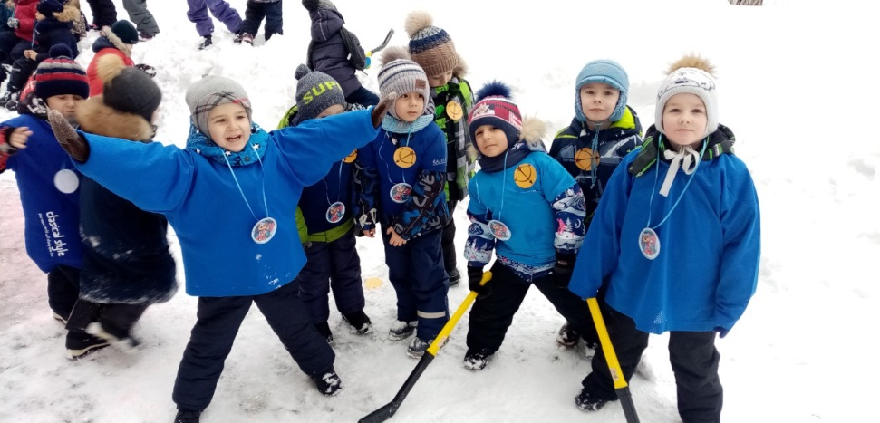
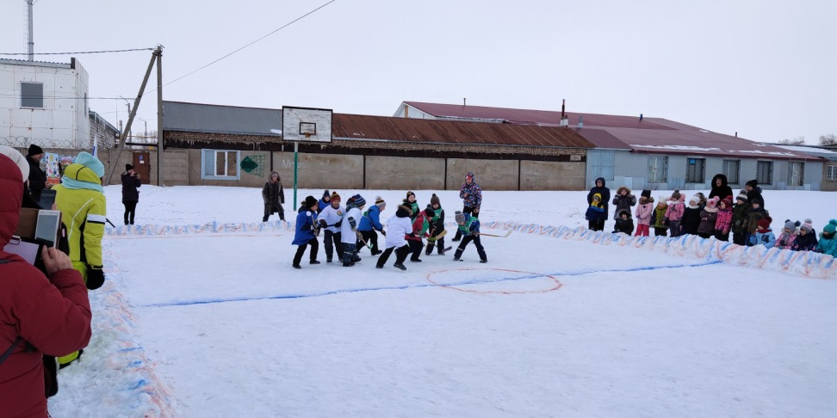

Slide 33
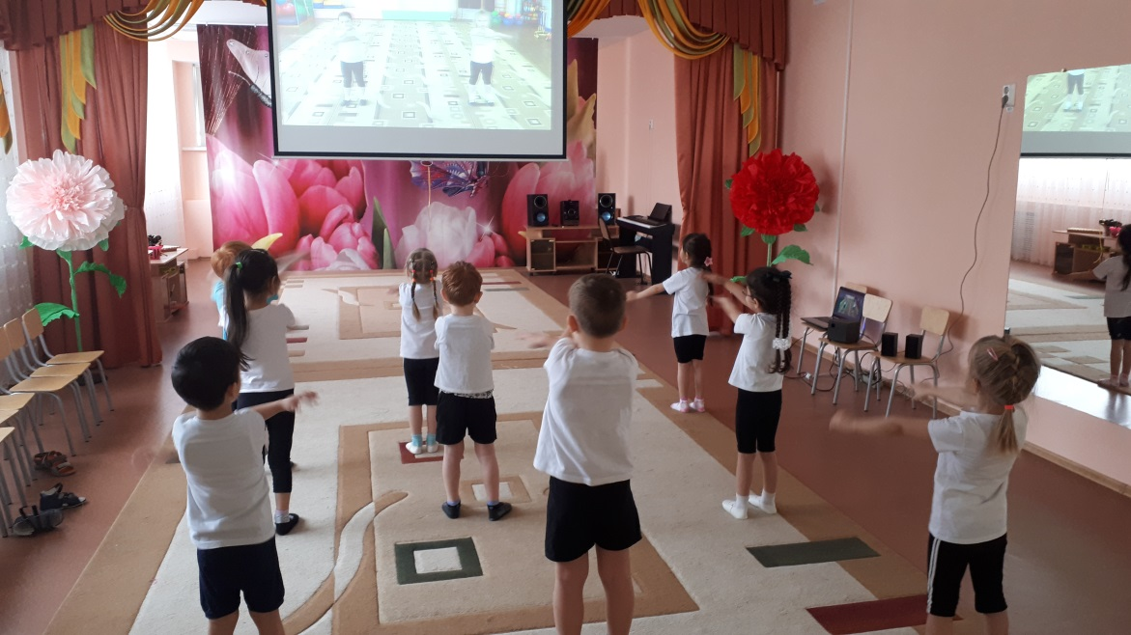
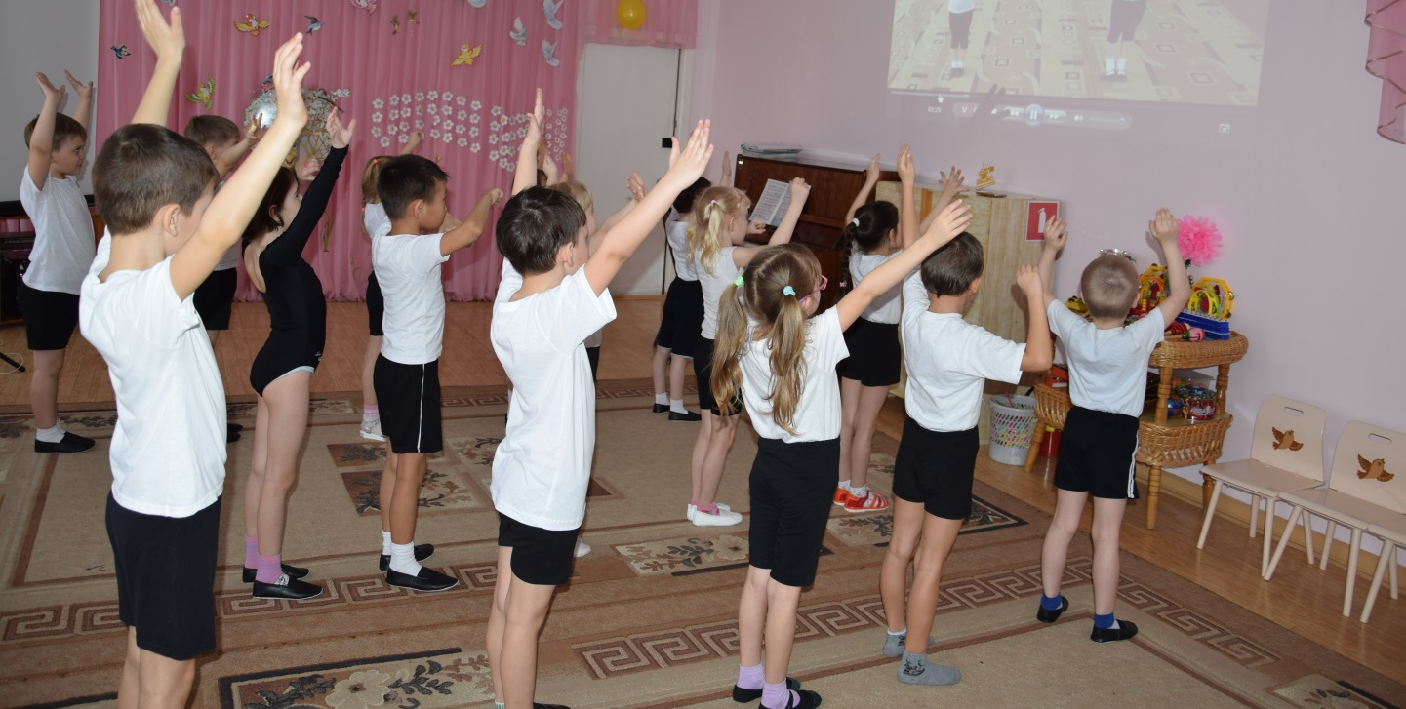
Единая гимнастика

Slide 34
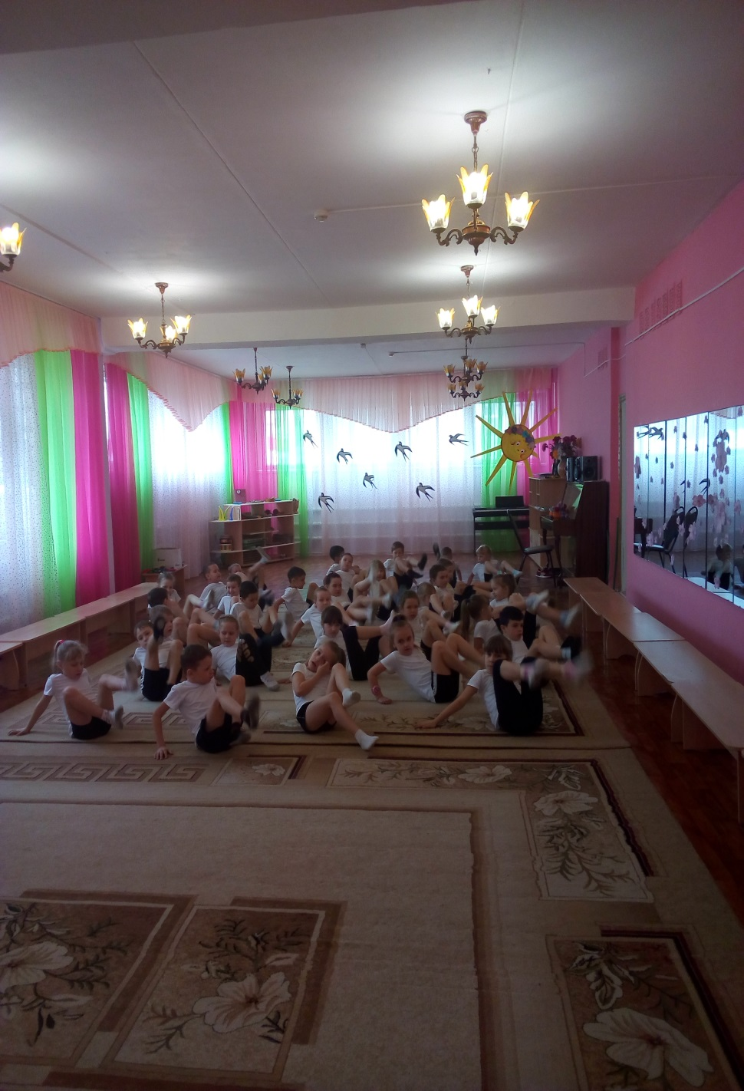


Slide 35



Slide 36



Slide 37


Slide 38


Соревнования среди семейных команд
«Папа, мама, я - спортивная семья»

Slide 39



Slide 40



Slide 41



Slide 42



Slide 43

Велогонка

Slide 44



Slide 45



Slide 46



Slide 47



Slide 48



Slide 49


Конкурс рисунков и поделок Спорт глазами детей/ «Я выбираю спорт»

Slide 50



Slide 51



Slide 52



Slide 53
Посещение секций

Slide 54
СПАСИБО ЗА ВНИМАНИЕ!

